Slide 1
Федеральный закон
«Об образовании в Российской Федерации»: основные изменения и новации

Slide 2
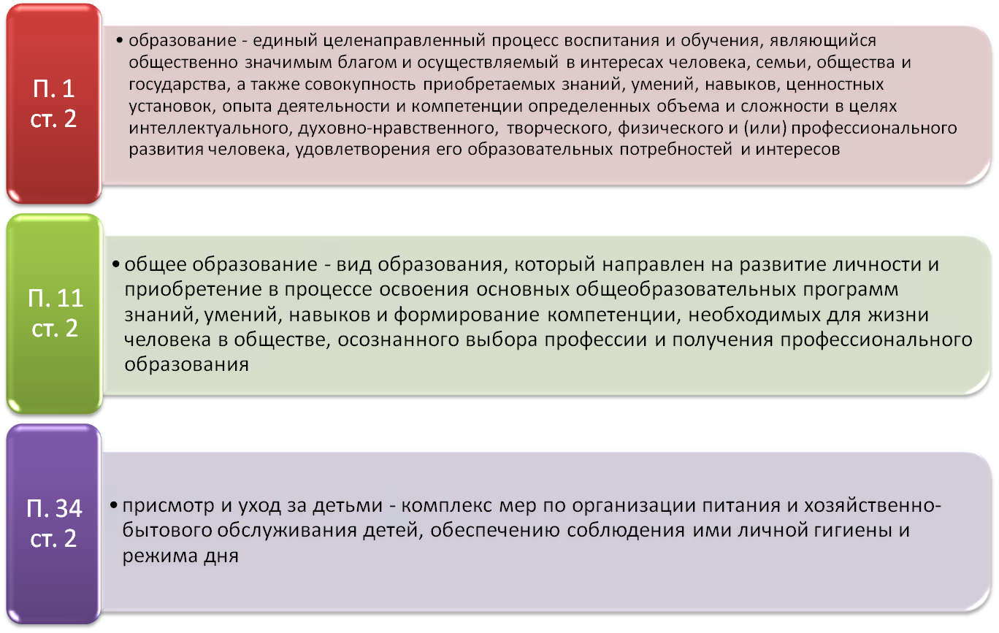
Понятийный аппарат

Slide 3
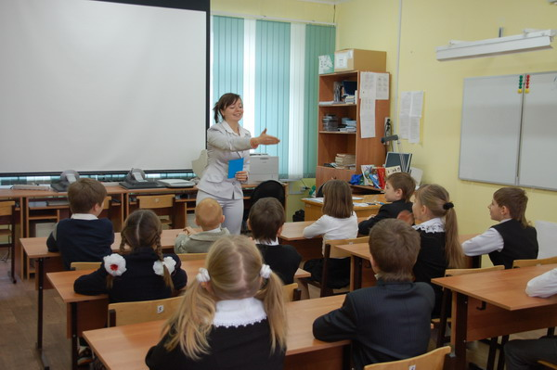
СИСТЕМА ОБРАЗОВАНИЯ

Slide 4
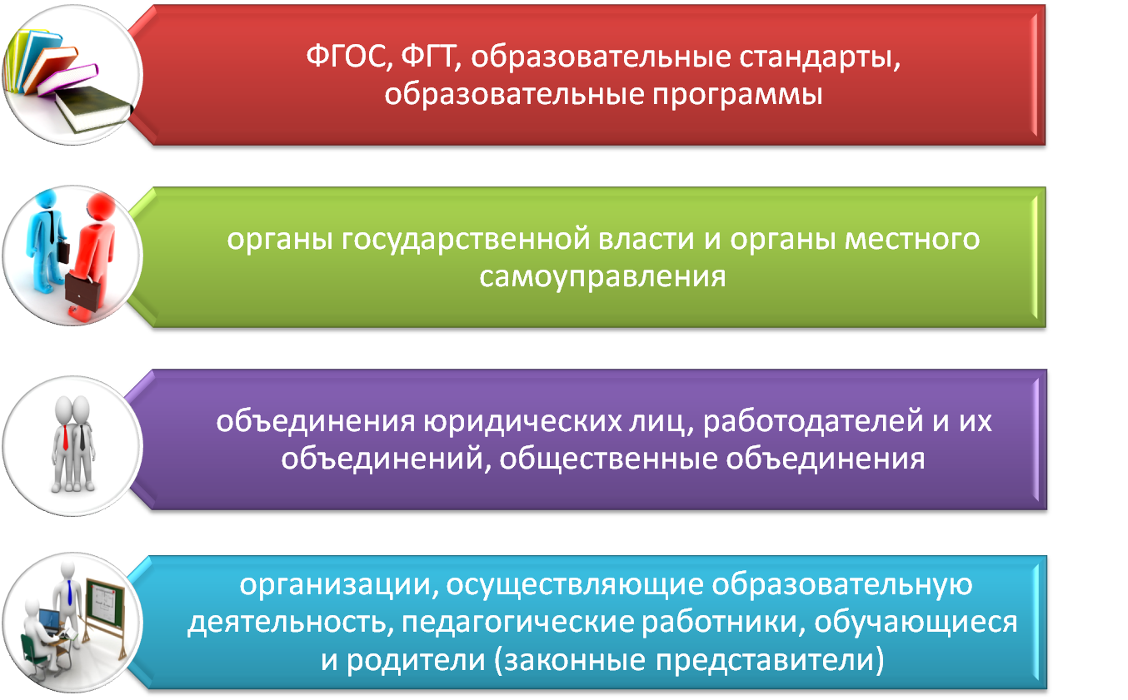
Структура системы образования

Slide 5
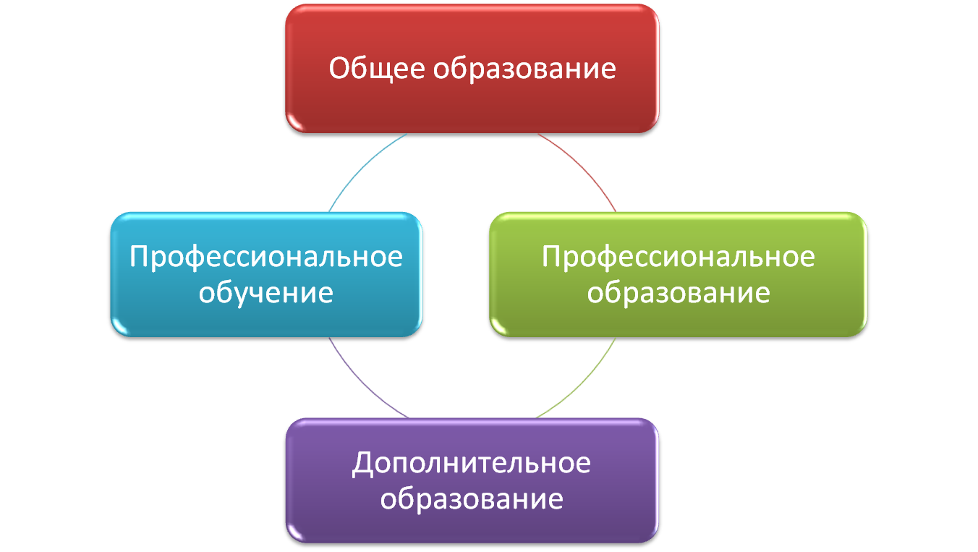
Виды образования

Slide 6
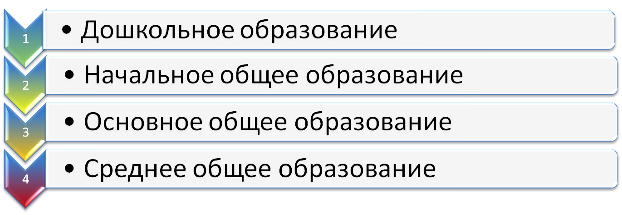
Уровни общего образования
Что изменилось:
Дошкольное образование вводится как самостоятельный уровень общего образования
Уточнение наименования: теперь среднее (полное) общее образование называется «среднее общее образование»
Ступени общего образования = Уровни общего образования. Термин «ступень» в новом Законе не используется

Slide 7
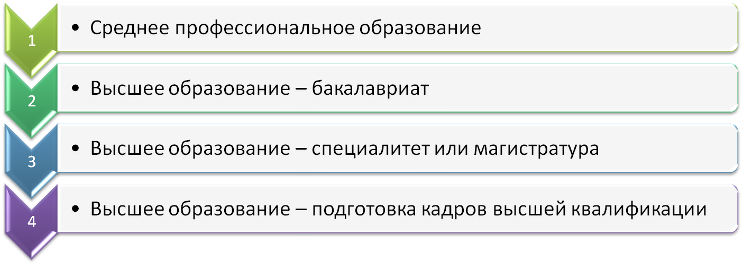
Уровни профессионального образования
Что изменилось:
1. Вводится два вида программ СПО:
  подготовка квалифицированных рабочих (служащих)
  подготовка специалистов среднего звена
2. НПО включено в систему СПО как подготовка квалифицированных рабочих (служащих)
3. Введен третий уровень высшего образования – подготовка кадров высшей квалификации (аспирантура, ординатура и иные виды подготовки)
4. Докторантура выведена из системы образования в сферу науки

Slide 8
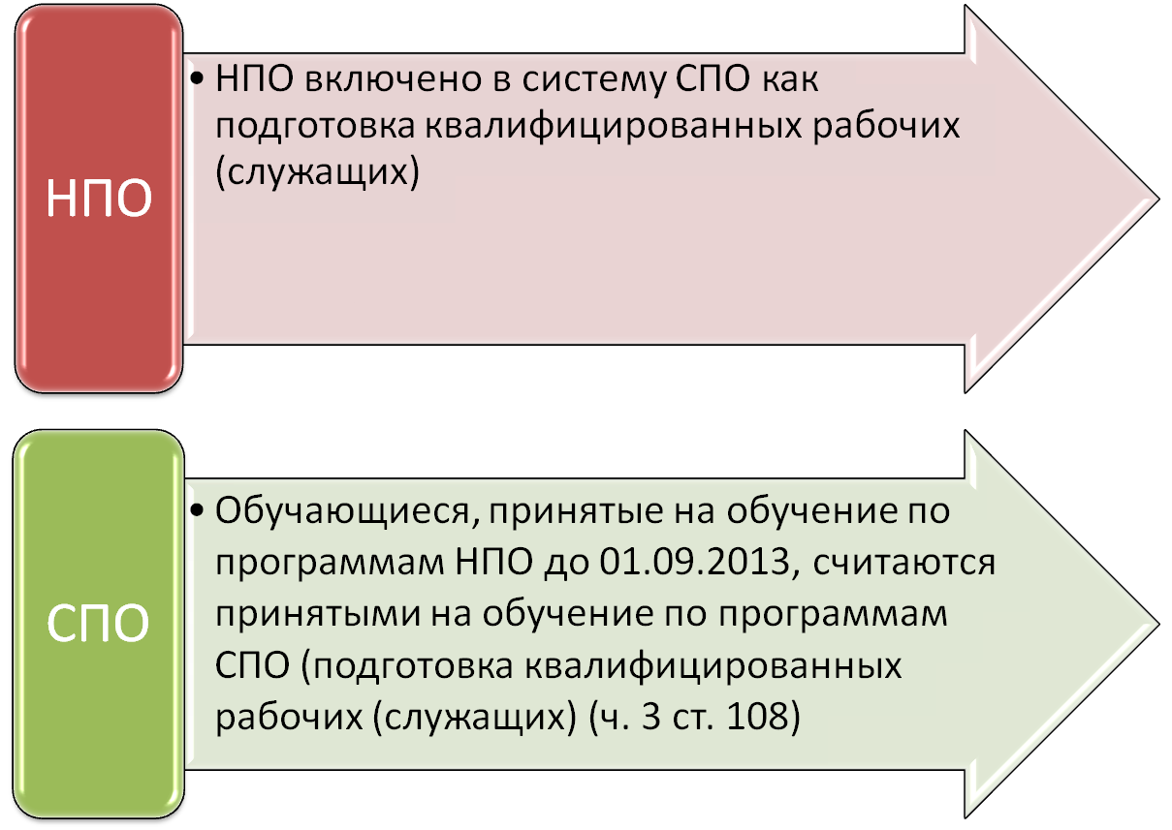

Обратите внимание, что:

Slide 9

Сохранится ли послевузовское образование (аспирантура)?
Становится ли дошкольное образование обязательным?
Федеральный закон № 273-ФЗ закрепляет право граждан на получение дошкольного образования и государственные гарантии его предоставления. В отличие от начального общего, основного общего и среднего общего образования получение дошкольного образования не является обязательным и не устанавливается в качестве условия приема в начальную школу.
Уровень образования, который сейчас называется «послевузовским профессиональным образованием» трансформируется в третий уровень высшего образования: подготовка кадров высшей квалификации. К числу данных программ относятся программы подготовки научно-педагогических кадров в аспирантуре (адъюнктуре), программы ординатуры, программы ассистентуры-стажировки.

Slide 10
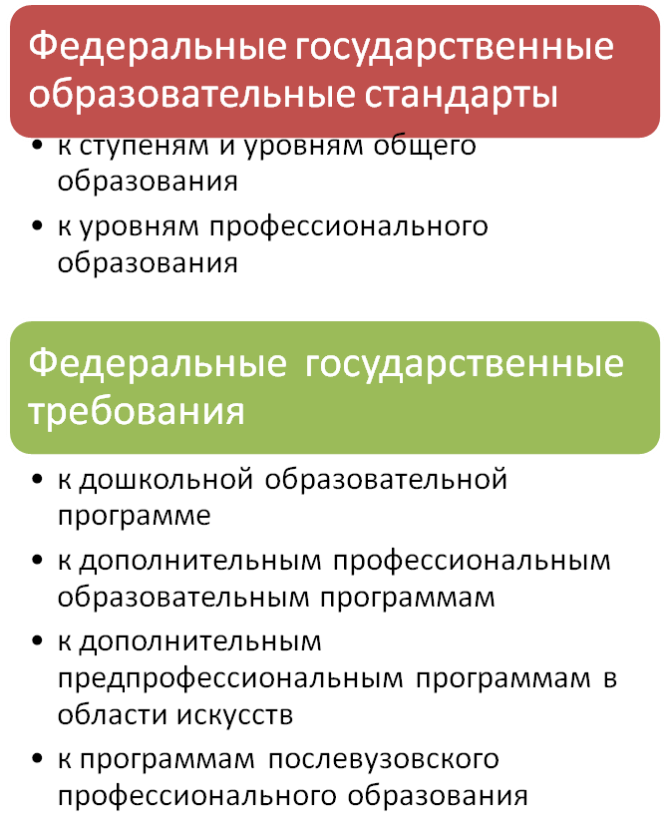
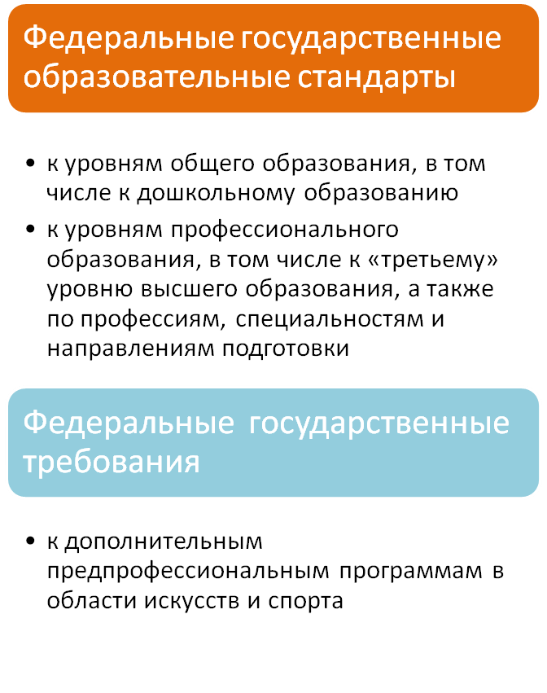
ФГОС и ФГТ
сейчас
будет

Slide 11
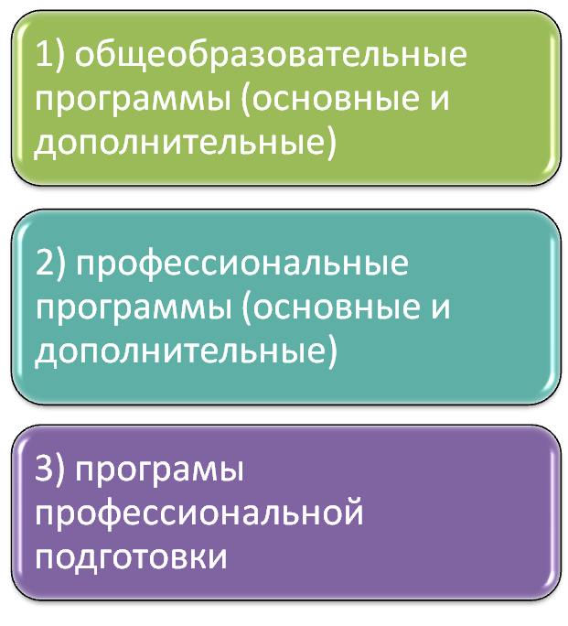
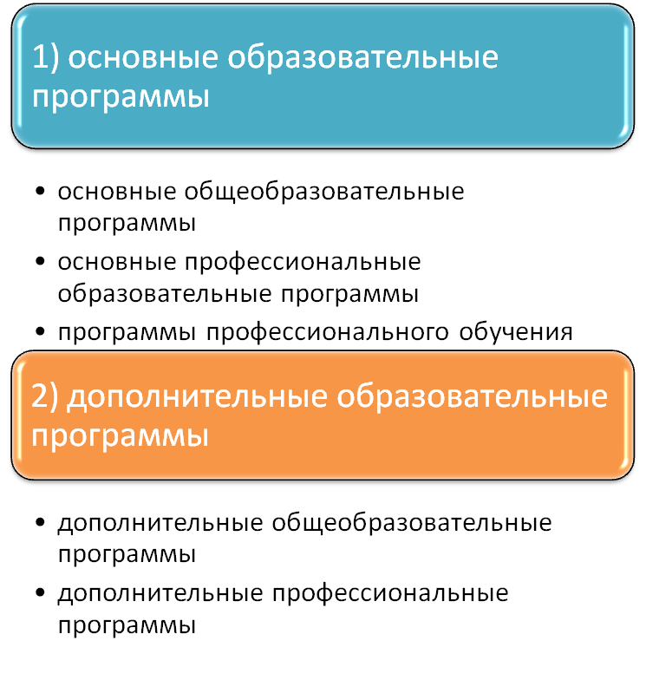
11
Образовательные программы
сейчас
будет
Notes:
11

Slide 12
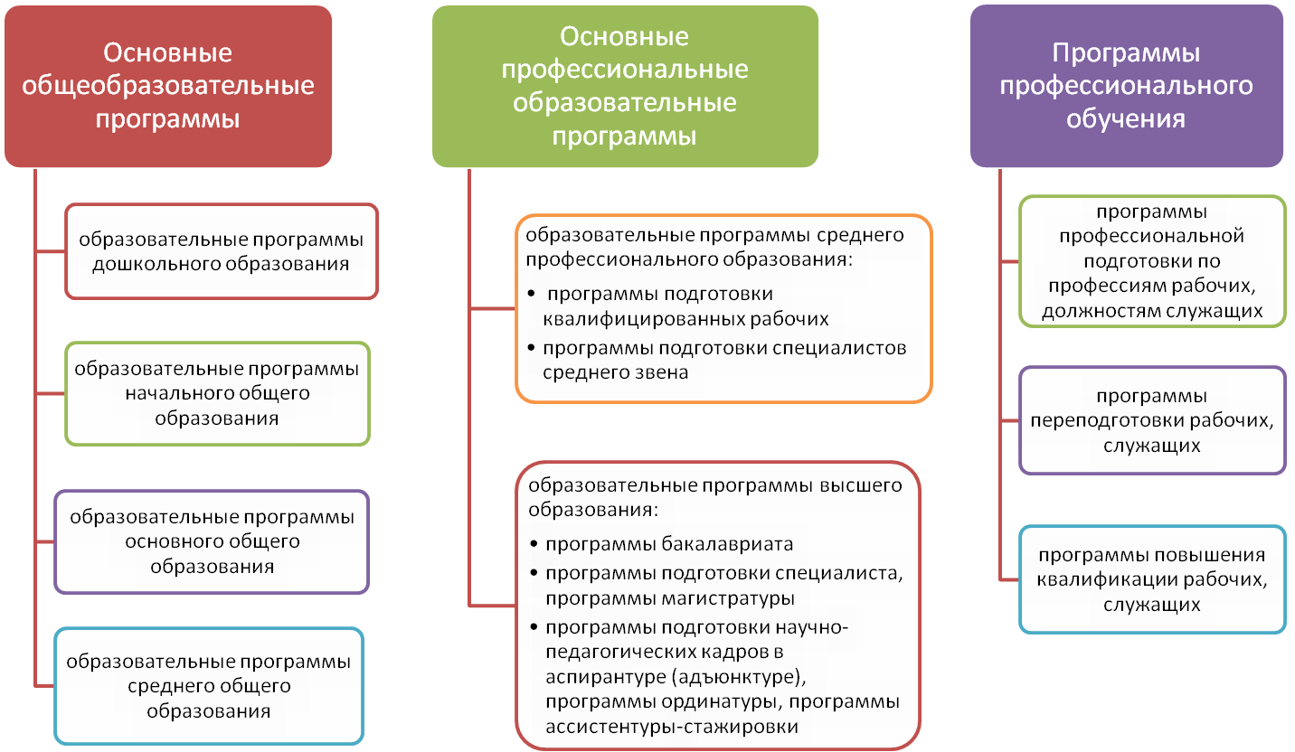
Основные образовательные программы

Slide 13
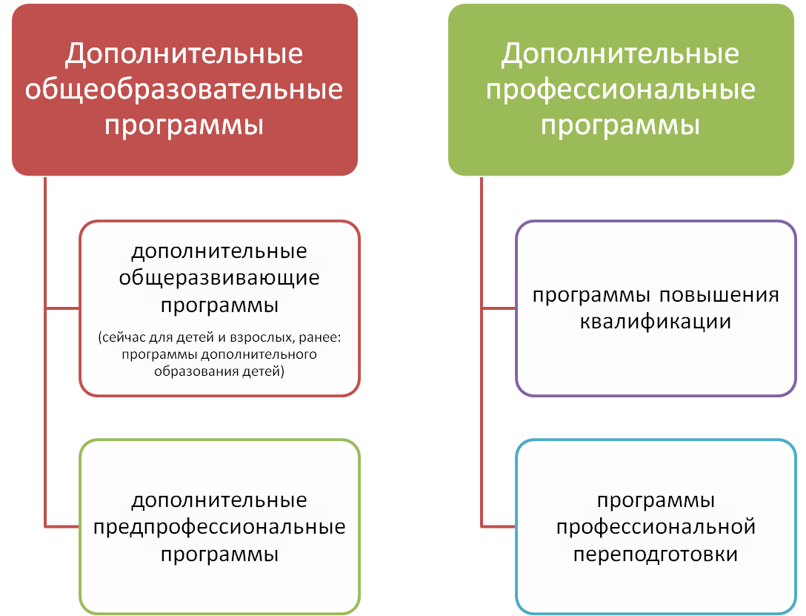
Дополнительные образовательные программы

Slide 14
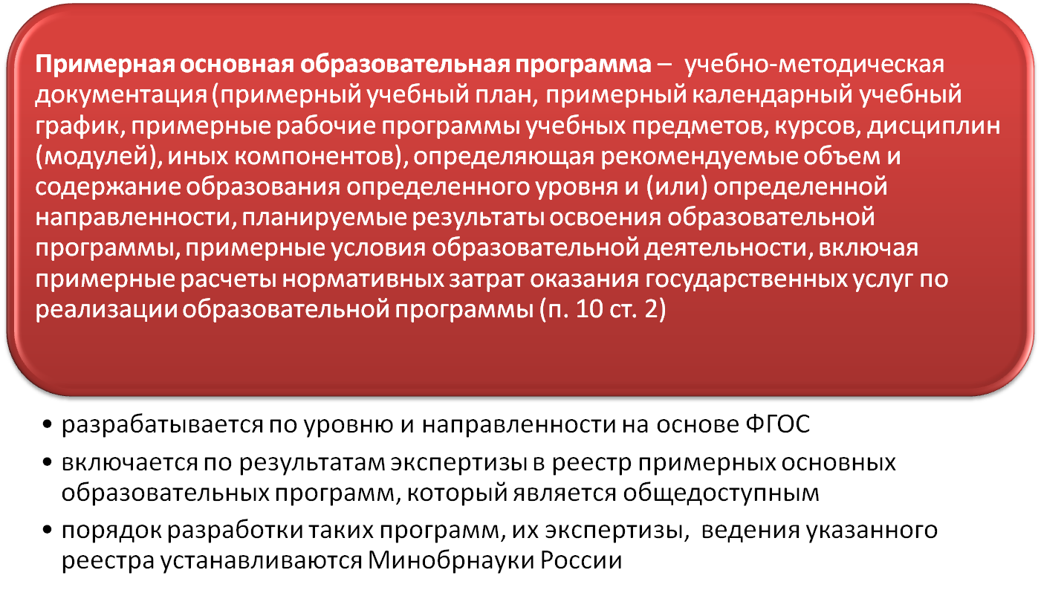
Примерные основные образовательные программы

Slide 15
Примерные основные образовательные программы
Организации, осуществляющие образовательную деятельность по имеющим государственную аккредитацию образовательным программам, разрабатывают образовательные программы в соответствии с ФГОС и с учетом соответствующих примерных основных образовательных программ

Slide 16
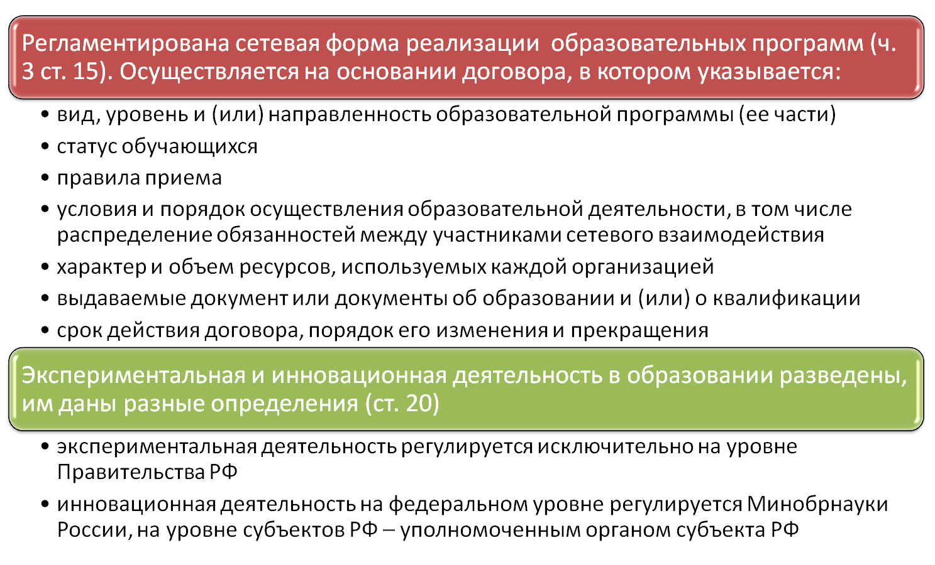
Новшества при реализации образовательных программ

Slide 17
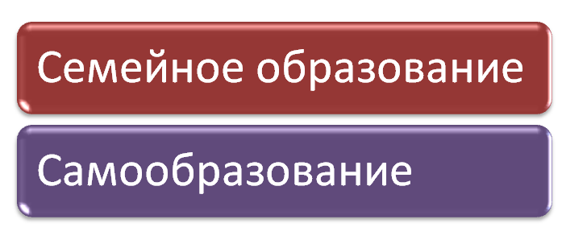
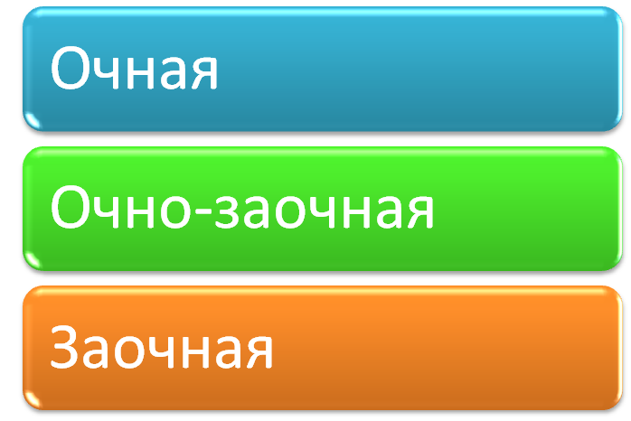
Формы получения образования и формы обучения
В организациях, осуществляющих образовательную деятельность
Вне организаций, осуществляющих образовательную деятельность:
Формы обучения:
Стажировка – особая форма обучения по дополнительным профессиональным программам (ч. 12 ст. 76)

Slide 18
Сохранится ли домашнее обучение?
Согласно ч. 5 ст. 41 Федерального закона «Об образовании в Российской Федерации» обучение обучающихся, осваивающих основные общеобразовательные программы и нуждающихся в длительном лечении, а также детей-инвалидов, которые по состоянию здоровья не могут посещать образовательные организации, может быть также организовано на дому или в медицинских организациях. Таким образом, возможность обучения на дому для указанных категорий обучающихся в новом законе сохраняется, причем обучение на дому является формой получения образования в организациях, осуществляющих образовательную деятельность.
В новом Законе отсутствует такая форма обучения как экстернат. Значит ли это, что экстернат исчез совсем?
Такая форма получения образования, как экстернат, новым Федеральным законом не предусматривается. Экстернат является не формой получения образования, а формой прохождения промежуточной и итоговой аттестации для лиц, которые обучались либо в семье, либо самостоятельно, либо по основным образовательным программам, не прошедшим государственную аккредитацию.

Slide 19
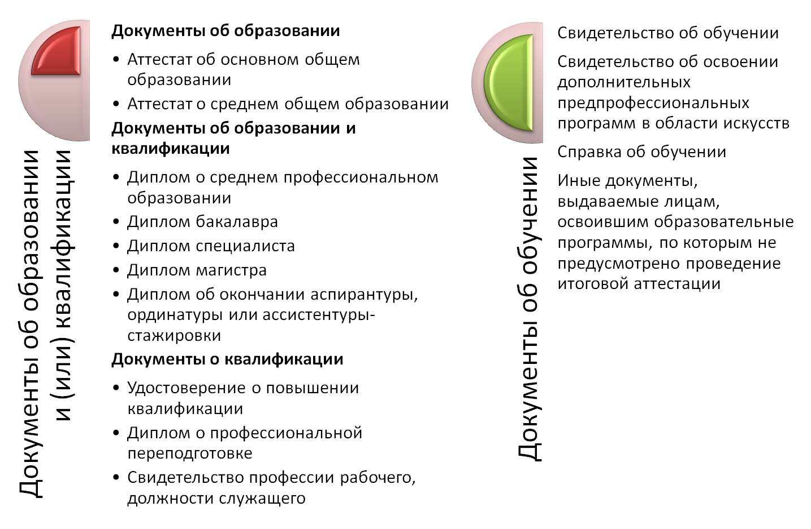
Документы об образовании и (или) квалификации.
Документы об обучении

Slide 20
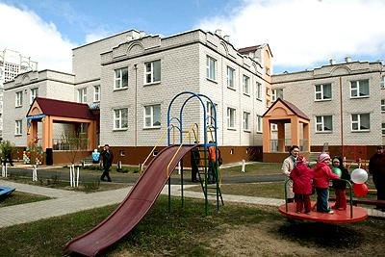
Организации, осуществляющие образовательную деятельность

Slide 21
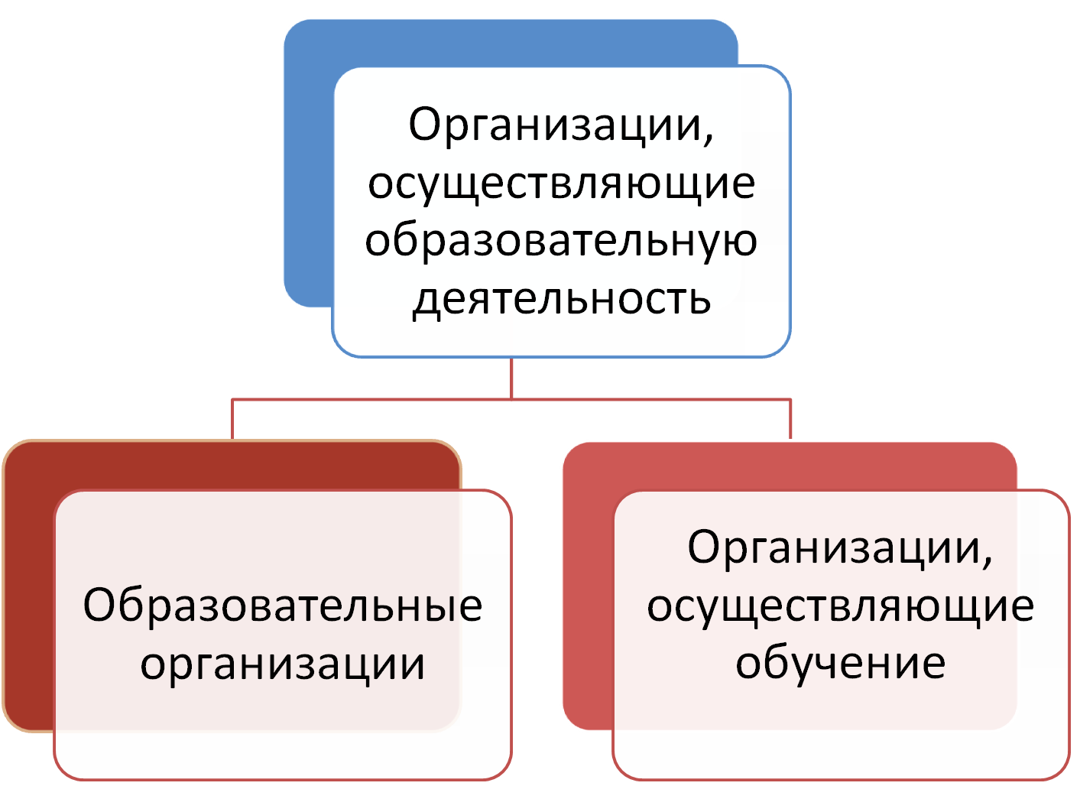

Slide 22
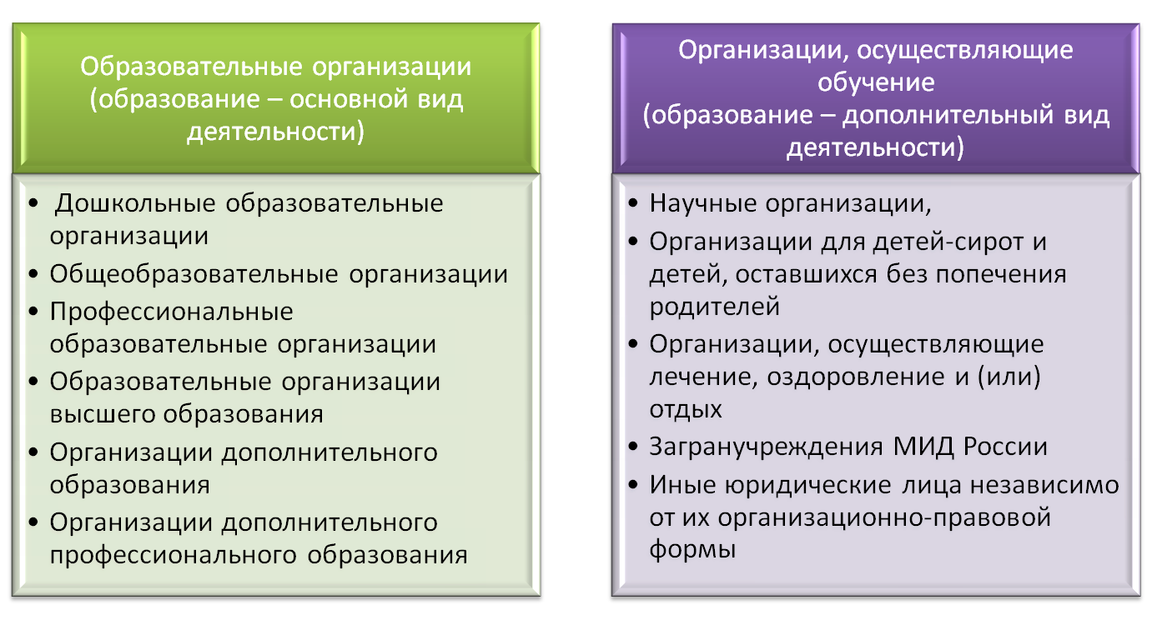
Организации, осуществляющие образовательную деятельность

Slide 23
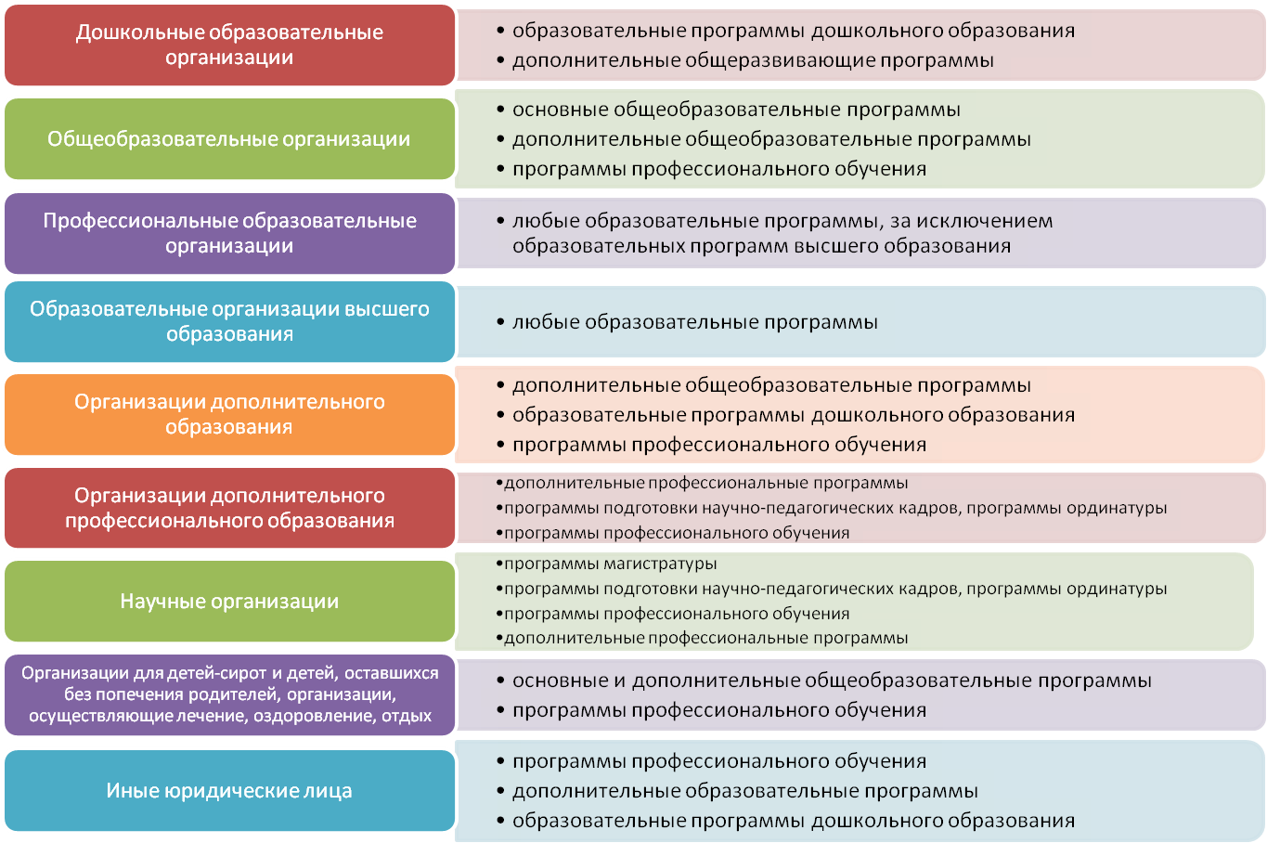
Организации, осуществляющие образовательную деятельность, и образовательные программы, которые они вправе реализовывать

Slide 24


Будут ли сохраняться какие-либо видовые отличия общеобразовательных учреждений, например, просто школа и лицей?
Федеральным законом № 273-ФЗ предусматривается только деление на типы. Типом образовательной организации, реализующей школьные программы, является общеобразовательная организация. Однако сохраняется вариативность содержания образования, профильность программ и углубленное изучение отдельных предметов, предметных областей (ч. 4 ст. 66). Предусмотрена также возможность сохранения в наименования таких школ (гимназии, лицеи и т.д.) специальных названий как указывающих на особенности осуществляемой образовательной деятельности (ч. 6 ст. 23).
Как по новому Закону будет регулироваться деятельность детских садов – начальных школ?
Отсутствие формального выделения для таких образовательных организаций отдельного типа и вида не препятствует их деятельности по новому законодательству. Согласно п. 2 ч. 4 ст. 23 Федерального закона № 273-ФЗ общеобразовательные организации вправе осуществлять образовательную деятельность по образовательным программам дошкольного образования, дополнительным общеобразовательным программам, программам профессионального обучения. Таким образом, новый Закон не запрещает функционирование детских садов – начальных школ, предусматривая для них такой тип образовательной организации как общеобразовательная организация. При этом слова в наименовании «детский сад – начальная школа» тоже могут быть сохранены как указывающие на особенности осуществляемой образовательной деятельности (уровень реализуемых образовательных программ) (ч. 6 ст. 23).

Slide 25
Является ли детский дом по новому Федеральному закону «Об образовании в РФ» образовательной организацией?
Правда ли, что новый закон об образовании предусматривает ликвидацию коррекционных школ и вводит обязательное инклюзивное образование?
Согласно п. 1 ч. 5 ст. 108 Федерального закона № 273-ФЗ специальные (коррекционные) образовательные учреждения для обучающихся, воспитанников с ограниченными возможностями здоровья должны переименоваться в общеобразовательные организации. Федеральный закон не содержит положений, предусматривающих ликвидацию рассматриваемых образовательных организаций. Наоборот, ч. 5 ст. 79 Федерального закона № 273-ФЗ предусматривает создание органами государственной власти субъектов РФ отдельных организаций, осуществляющих образовательную деятельность по адаптированным основным общеобразовательным программам, для обучающихся с ограниченными возможностями здоровья.
Если в детском доме не реализуются образовательные программы (дети получают общее образование в близлежащей школе), то детский дом не является образовательной организацией и должен быть отнесен к стационарным учреждениям социального обслуживания. Если общее образование в детском доме предоставляется, то он может получить статус общеобразовательной организации (с дополнительно осуществляемой функцией интерната для детей-сирот, ч. 7 ст. 66 Федерального закона № 273-ФЗ) либо быть отнесен к учреждениям социального обслуживания, осуществляющие обучение (ч. 3 ст. 31 Федерального закона № 273-ФЗ)

Slide 26
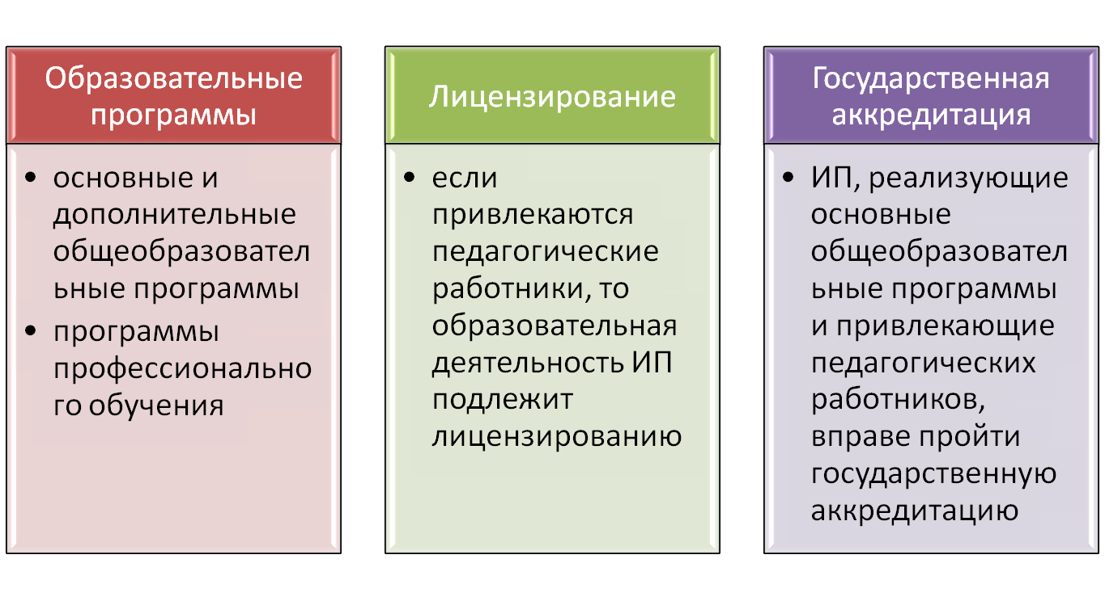
Образовательная деятельность индивидуальных предпринимателей

Slide 27
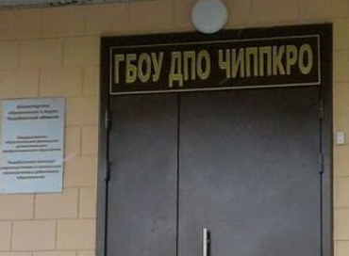
Наименование образовательной организации
Наименование должно содержать:
Организационно-правовая форма
Тип образовательной организации
Собственник имущества (для АУ)
Наименование может содержать:
Специальное наименование (по желанию, исходя из уровня и направленности реализуемых образовательных программ, особых условий их реализации, осуществления лечения и реабилитации, наличия интерната, содержания и т.д.)
*Более подробно см. Разъяснения о наименовании образовательных учреждений (Письма Минобрнауки России от 10.06.2013 № ДЛ-151/17 и от 09.07.2013 № ДЛ-187/17)

Slide 28
Можно ли сохранить в названии образовательного учреждения слово «математический»?
Да, наименование образовательной организации может включать в себя различные слова, описывающие особенности деятельности этого учреждения. Ч. 6 ст. 23 Федерального закона № 273-ФЗ закрепляет, что в наименовании образовательной организации могут использоваться наименования, указывающие на особенности осуществляемой образовательной деятельности (уровень и направленность образовательных программ, интеграция различных видов образовательных программ, содержание образовательной программы, специальные условия их реализации и (или) особые образовательные потребности обучающихся), а также дополнительно осуществляемые функции, связанные с предоставлением образования (содержание, лечение, реабилитация, коррекция, психолого-педагогическая поддержка, интернат, научно-исследовательская, технологическая деятельность и иные функции).
Каким будет наименование муниципальной школы по новому закону?
Например, название образовательной организации может выглядеть так: Муниципальное бюджетное общеобразовательное учреждение «Лицей знаний», где «муниципальное» - указание на учредителя (собственника имущества) учреждения; «учреждение» - указание на организационно-правовую форму; «бюджетное» - указание на тип государственного (муниципального) учреждения (необязательно); «общеобразовательное» - указание на тип образовательной организации; «Лицей знаний» - специальное наименование, указывающее на особенности осуществляемой образовательной деятельности.

Slide 29
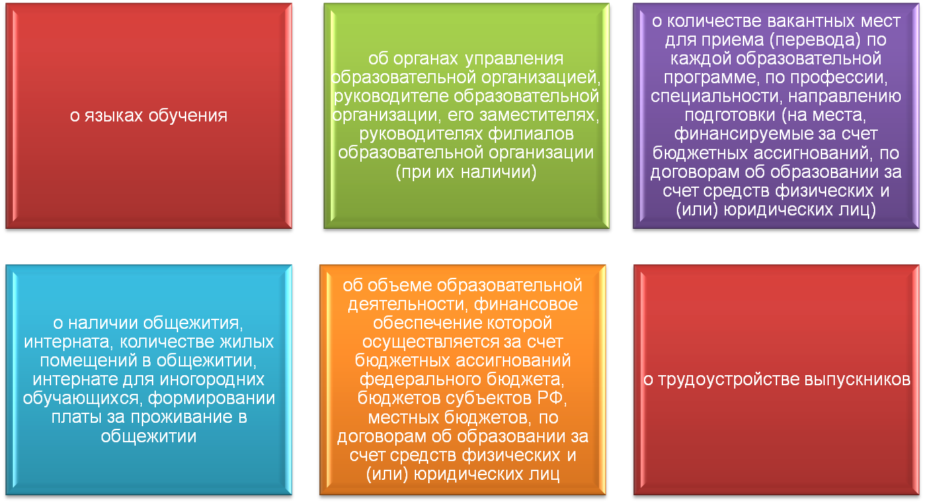
Расширены требования к размещению информации на сайте образовательной организации
Более подробно см. ст. 29 Федерального закона № 273-ФЗ и Постановление Правительства РФ от 10.07.2013 № 594 «Об утверждении Правил размещения на официальном сайте образовательной организации в информационно-телекоммуникационной сети «Интернет» и обновления информации об образовательной организации»

Slide 30

УСТАВ и локальные акты

Slide 31


Содержание устава
Было
Стало
Обширное содержание: ст. 13 Закона РФ «Об образовании» насчитывала свыше 25 пунктов обязательного содержания устава
Содержание существенно сократилось: ст. 25 Федерального закона «Об образовании в Российской Федерации» насчитывает всего 4 обязательных пункта
Часть содержания будет перенесена в локальные нормативные акты

Slide 32
Принятие устава
Было
Стало
В соответствии с п. 2 ст. 13 и пп. 12 п. 2 ст. 32 Закона РФ «Об образовании» устав гражданского образовательного учреждения разрабатывался и принимается коллективом образовательного учреждения и утверждался его учредителем
Федеральный закон № 273-ФЗ (ч. 1 ст. 25) закрепляет, что образовательная организация действует на основании устава, утвержденного в порядке, установленном законодательством РФ.
Иначе говоря: Устав сначала принимался образовательным учреждением, а затем утверждался учредителем
Иначе говоря: Поскольку значительная часть содержания устава перемещается в локальные акты, то снимаются избыточные механизмы принятия устава
Уставы должны быть приведены в соответствие с Федеральным законом
№ 273-ФЗ до 01.01.2016
Notes:
ЮЛ: надо где-то указать, что
МБ: What?

Slide 33
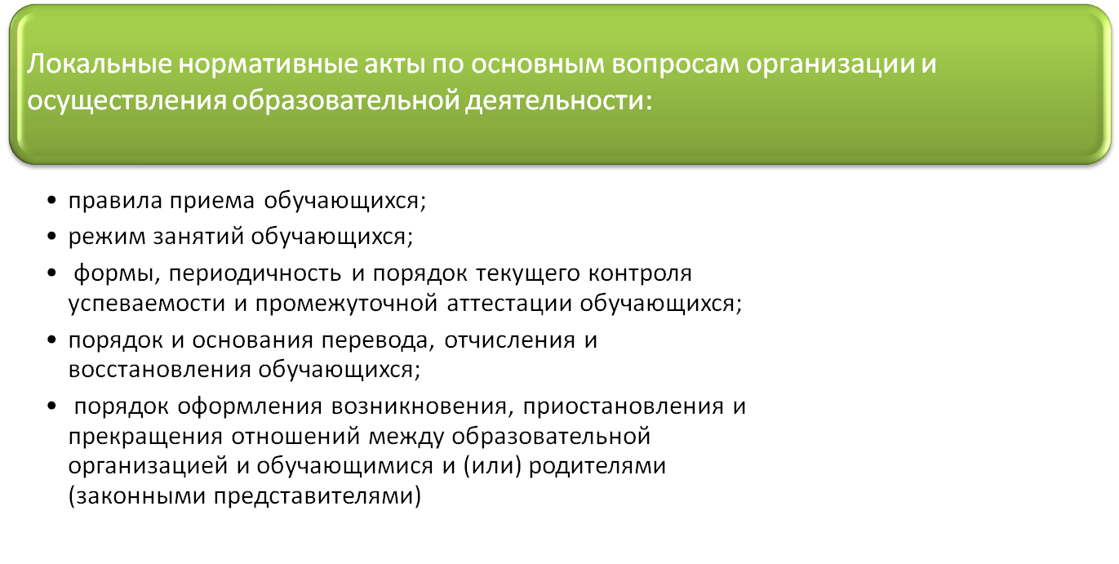
Локальные акты
Данные локальные акты размещаются на сайте образовательной организации в сети «Интернет»
При принятии локальных нормативных актов, затрагивающих права обучающихся и работников образовательной организации, учитывается мнение советов обучающихся, советов родителей, представительных органов обучающихся, а также в ряде случаев представительных органов работников (при их наличии).

Slide 34

финансирование

Slide 35
Финансирование общего образования
Система финансирования общего образования с двух уровней (региона и муниципалитета) сохраняется. Аналогичная система распространяется на финансирование дошкольного образования (с 01.01.2014)

Slide 36
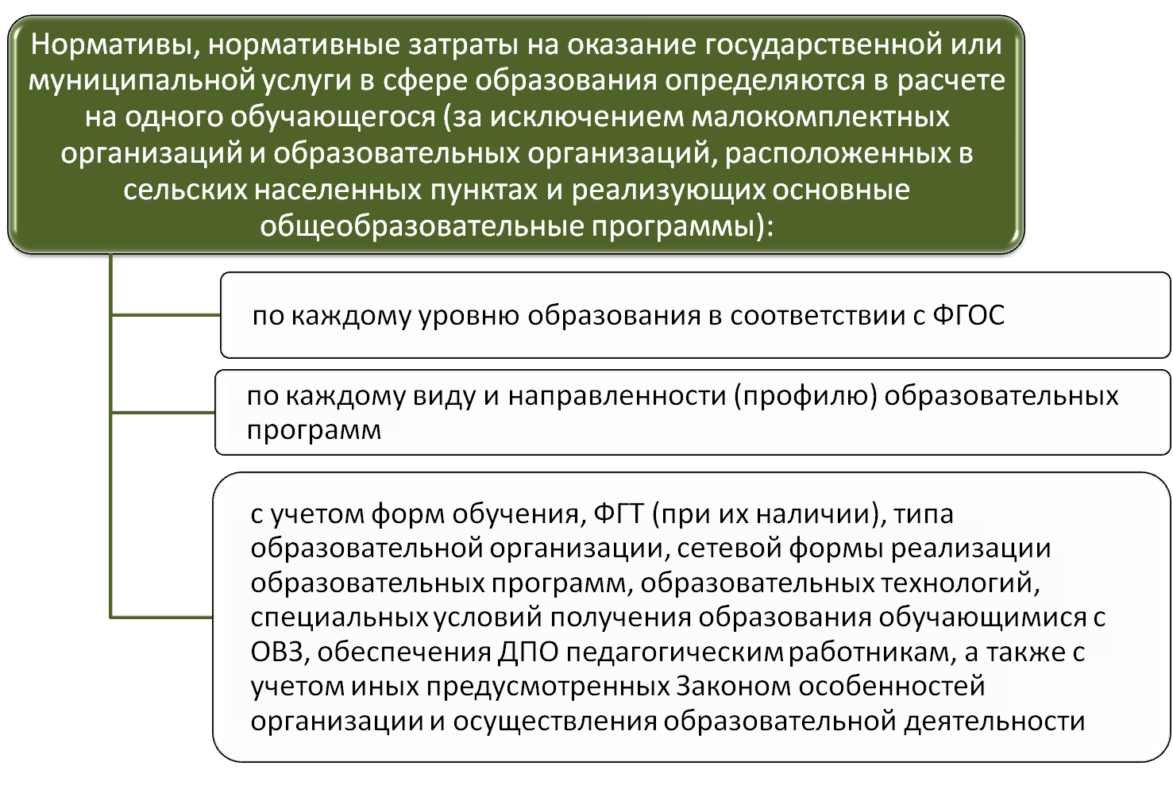
Расчет нормативов, критерии дифференциации

Slide 37
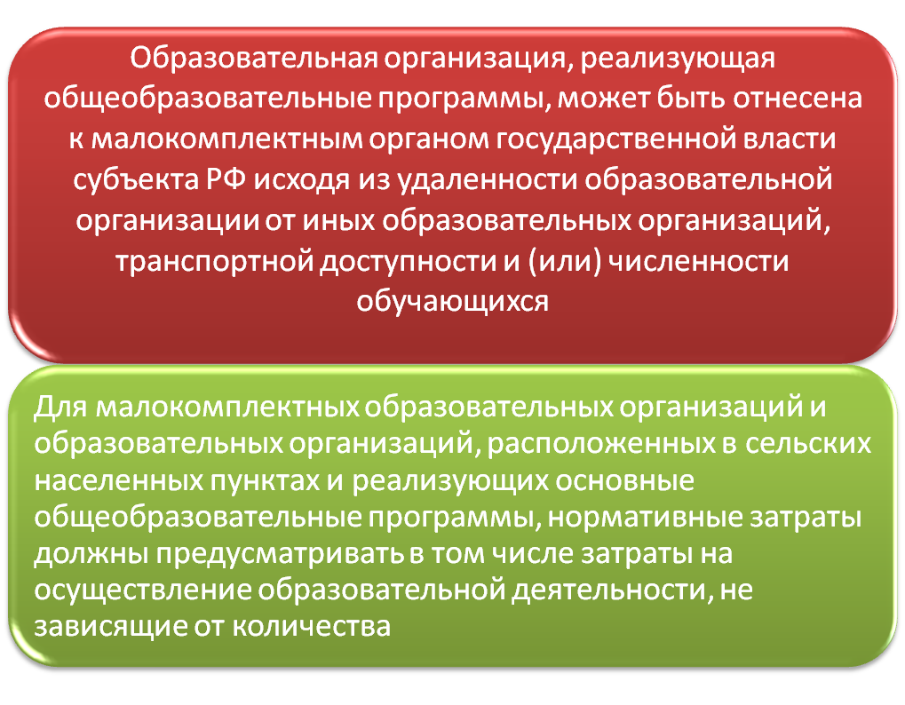

Slide 38
Финансирование профессионального образования
Число обучающихся по имеющим государственную аккредитацию образовательным программам среднего профессионального и высшего образования за счет бюджетных ассигнований определяется на основе контрольных цифр приема (КЦП) на обучение по профессиям, специальностям и направлениям подготовки
Контрольные цифры приема распределяются по результатам публичного конкурса и устанавливаются организациям, осуществляющим образовательную деятельность по имеющим государственную аккредитацию образовательным программам среднего профессионального и высшего образования (вне зависимости от формы собственности)
Порядок установления КЦП утверждается:
Правительством РФ за счет бюджетных ассигнований федерального бюджета
Органами исполнительной власти субъектов РФ за счет бюджетных ассигнований бюджетов субъектов РФ
Органами местного самоуправления за счет бюджетных ассигнований местных бюджетов

Slide 39
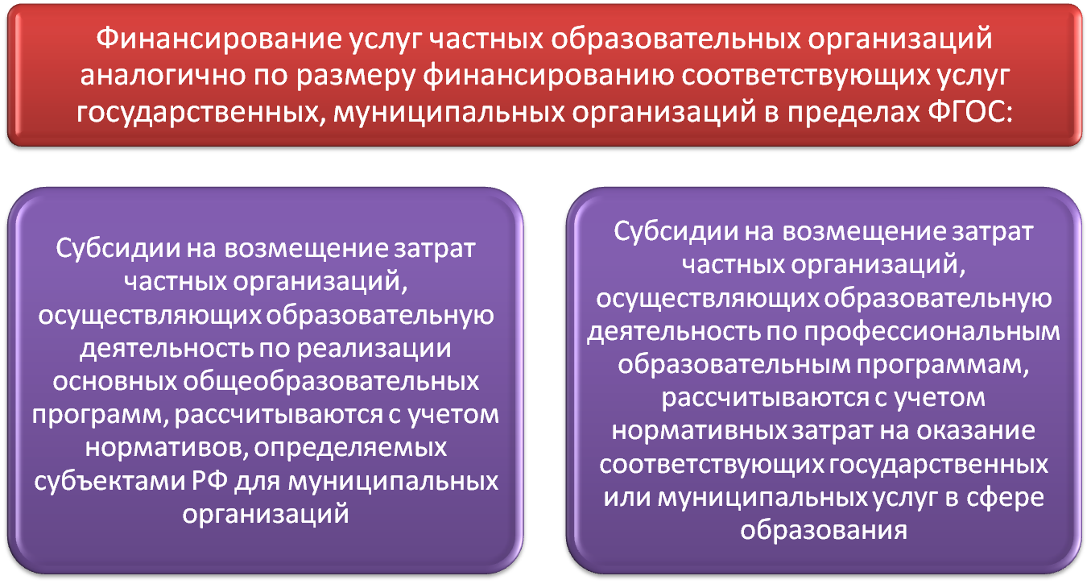
Финансирование частных организаций
Фиксация доступа частных образовательных организаций к бюджетному финансированию

Slide 40
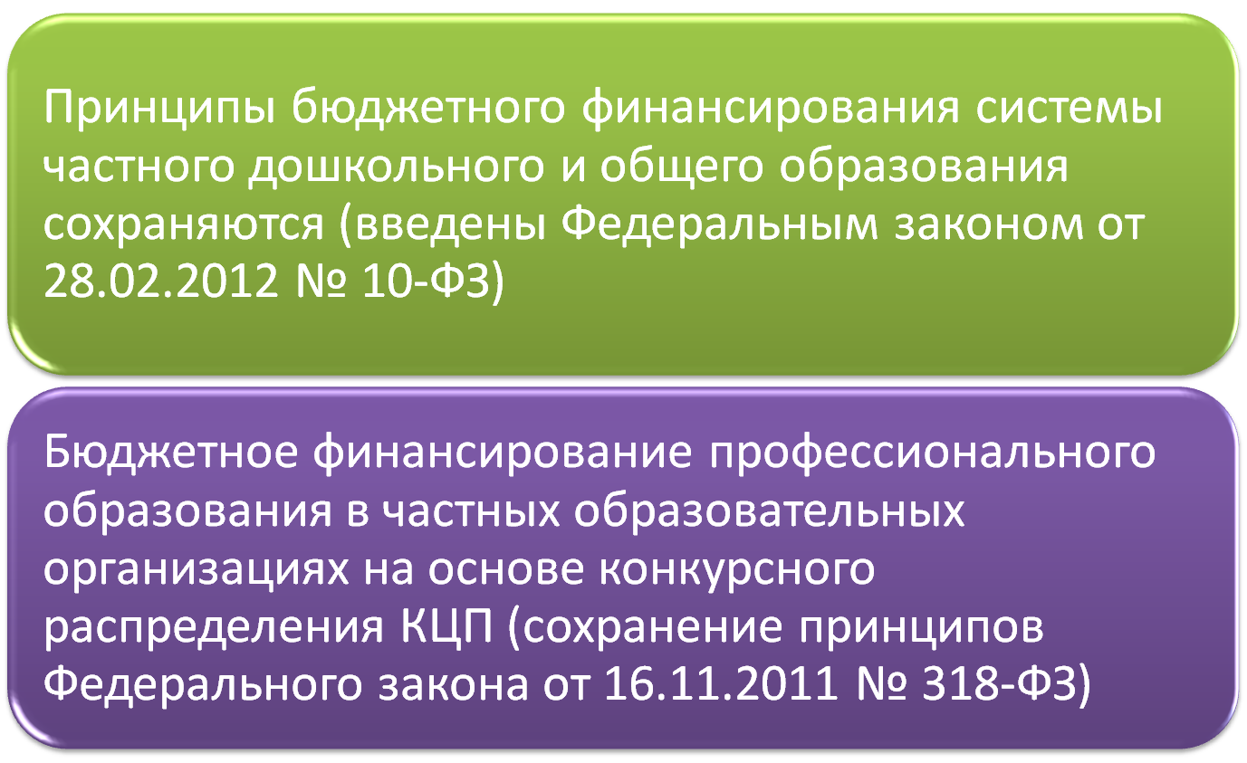
Финансирование частных организаций

Slide 41
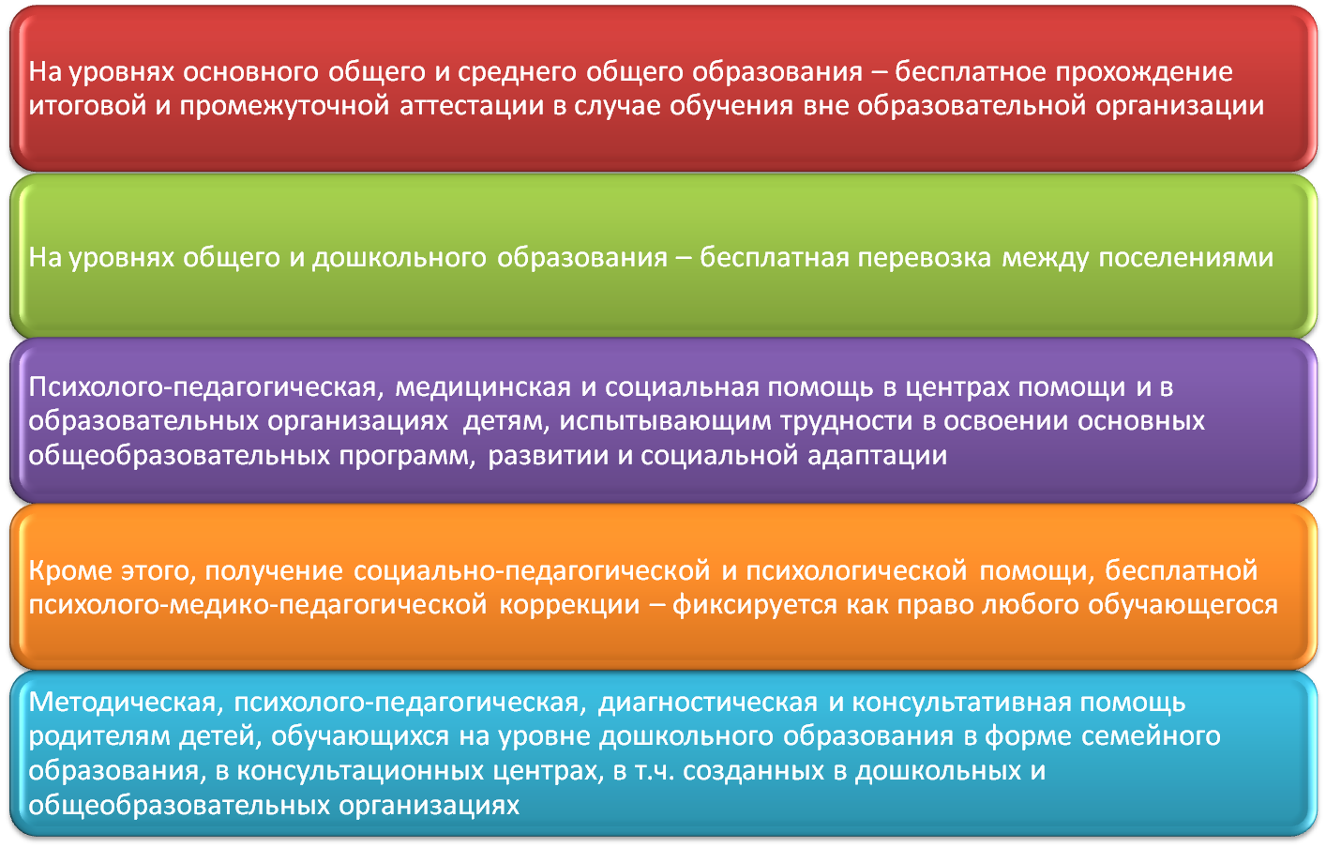
Иные услуги, оказываемые за счет соответствующих бюджетов

Slide 42
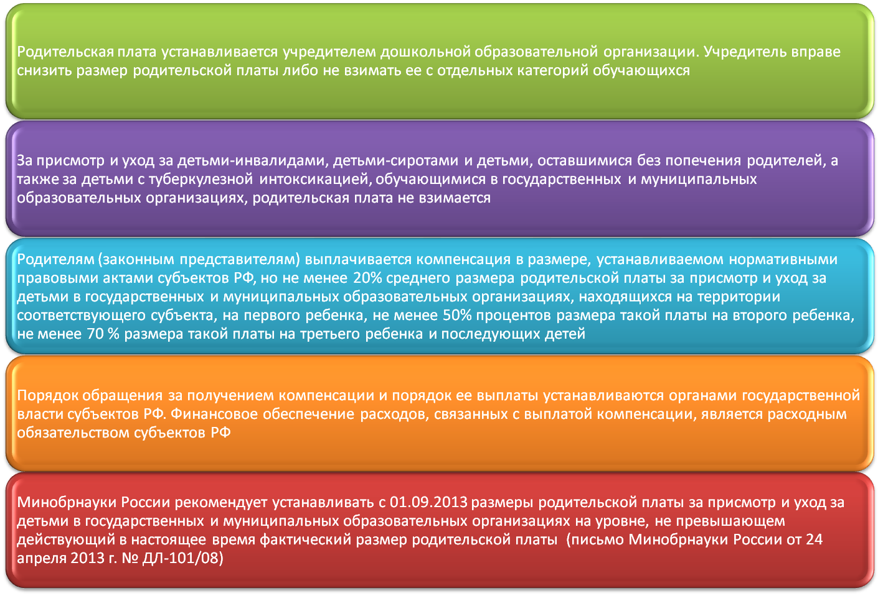
Плата за присмотр и уход

Slide 43
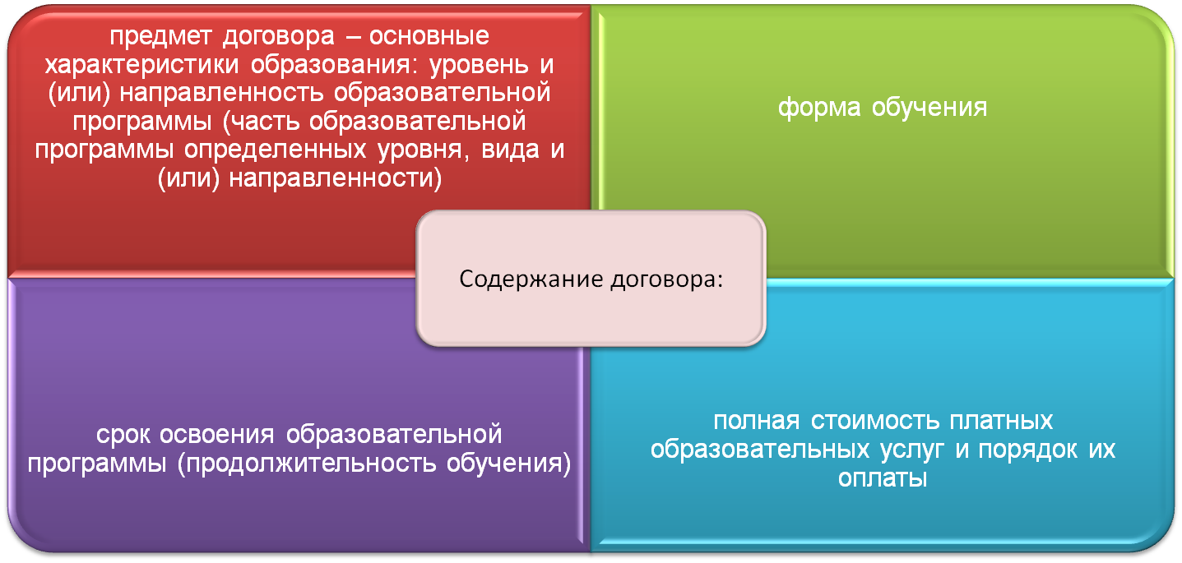
Платные образовательные услуги
Увеличение стоимости платных образовательных услуг после заключения договора не допускается, за исключением увеличения стоимости указанных услуг с учетом уровня инфляции, предусмотренного основными характеристиками федерального бюджета на очередной финансовый год и плановый период

Slide 44
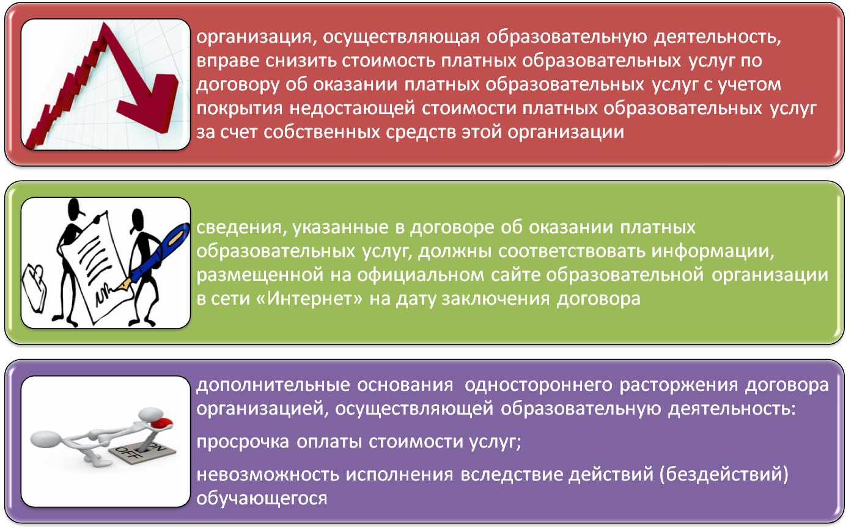
Платные образовательные услуги

Slide 45
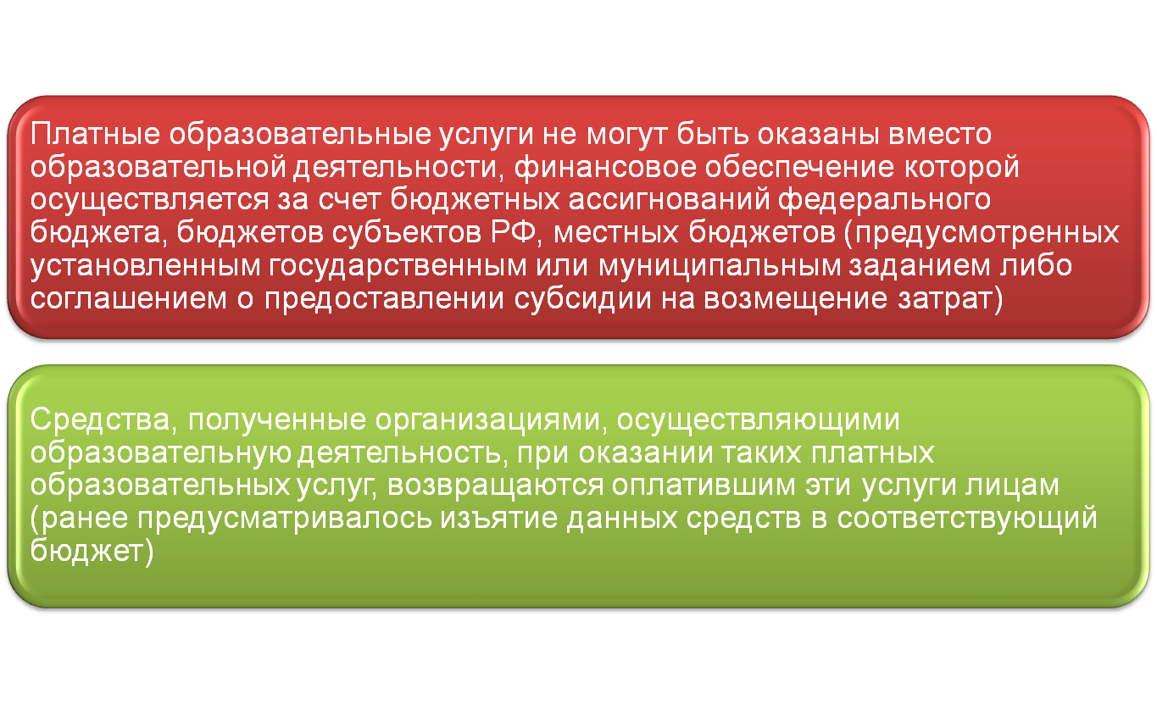
Ограничения платной образовательной деятельности

Slide 46

Правовая регламентация организации и осуществления образовательной деятельности

Slide 47
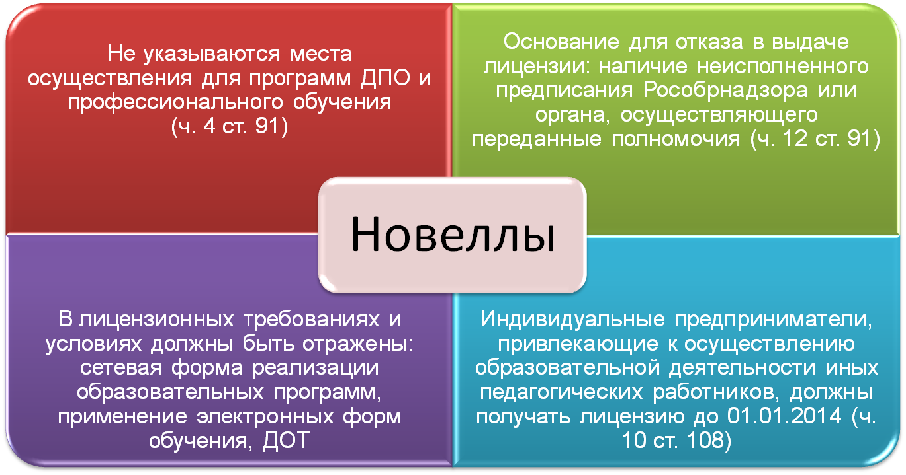

Лицензирование

Slide 48
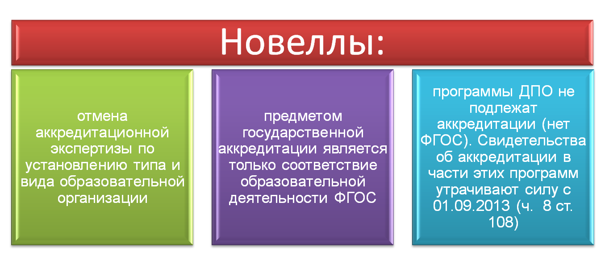
Государственная аккредитация
Действие ранее выданных свидетельств о государственной аккредитации продолжается, переоформление до 01.01.2016 г. (ч. 9 ст. 108)
Notes:
ЮЛ: в столбце голубого цвета нужно еще указать программы, которые не аккредитуются
ВМ: я боюсь, что если мы укажем все программы, которые не аккредитуются, то столбик будет непропорционально большим. Кроме этого, слайд о новеллах, а иные программы не аккредитовывались и ранее Вместе с тем в сиреневом столике указано, что предметом аккредитации является соответствие ФГОС
МБ: Согласна

Slide 49
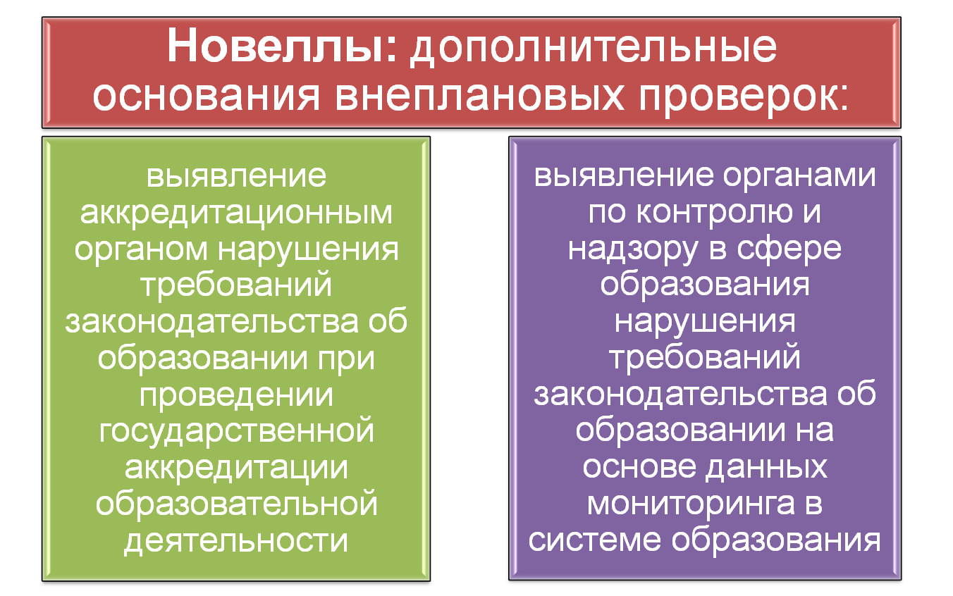
Государственный контроль (надзор) в сфере образования

Slide 50
Действия контрольно-надзорного органа в случае выявлений нарушений законодательства РФ об образовании (начало)
Выявление нарушения законодательства РФ об образовании
Выдача предписания об устранении выявленных нарушений законодательства РФ об образовании
Предписание исполнено?
ДА
НЕТ
Продолжение функционирования организации, осуществляющей образовательную деятельность, в нормальном режиме
Составление протокола об административном правонарушении за неисполнение предписания
Направление материалов в суд для привлечения к административной ответственности
Запрет приема в данную организацию, осуществляющую образовательную деятельность

Slide 51
Действия контрольно-надзорного органа в случае выявлений нарушений законодательства РФ об образовании (окончание)
Привлечение организации, осуществляющей образовательную деятельность, судом к административной ответственности
Выдача повторного предписания об устранении выявленных нарушений законодательства РФ об образовании
Приостановление действия лицензии полностью или частично
Предписание исполнено?
ДА
НЕТ
Возобновление лицензии со дня, следующего за днем подписания акта проверки, устанавливающего факт исполнения выданного повторного предписания
Обращение в суд с заявлением об аннулировании лицензии
Вынесение судом решения об аннулировании лицензии

Slide 52
Действия контрольно-надзорного органа в случае выявлений нарушений требований ФГОС к результатам освоения основных образовательных программ (начало)
Выявление нарушений требований ФГОС к результатам освоения основных образовательных программ
Выдача предписания об устранении выявленных нарушений требований ФГОС к результатам освоения основных образовательных программ
Предписание исполнено?
ДА
НЕТ
Продолжение функционирования организации, осуществляющей образовательную деятельность, в нормальном режиме
Составление протокола об административном правонарушении за неисполнение предписания
Направление материалов в суд для привлечения к административной ответственности
Запрет приема в данную организацию, осуществляющую образовательную деятельность

Slide 53
Действия контрольно-надзорного органа в случае выявлений нарушений требований ФГОС к результатам освоения основных образовательных программ (окончание)
Привлечение организации, осуществляющей образовательную деятельность, судом к административной ответственности
Выдача повторного предписания об устранении выявленных нарушений требований ФГОС к результатам освоения основных образовательных программ
Приостановление действия государственной аккредитации полностью или частично
Предписание исполнено?
ДА
НЕТ
Возобновление действия государственной аккредитации и снятие временного запрета приема со дня, следующего за днем подписания акта проверки, устанавливающего факт исполнения выданного повторного предписания
Лишение организации, осуществляющей образовательную деятельность, государственной аккредитации полностью или частично

Slide 54

обучающиеся

Slide 55
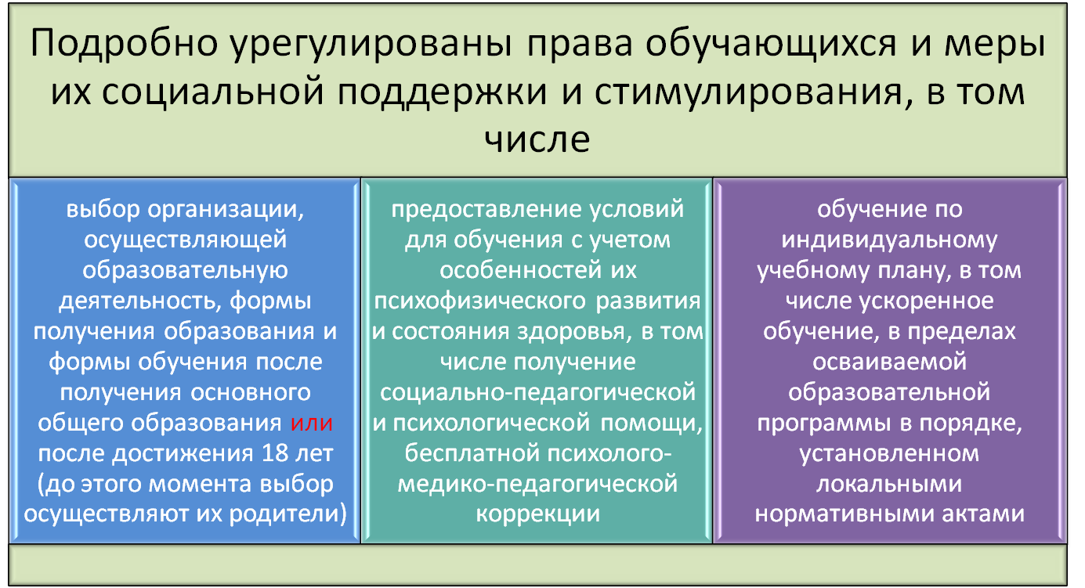
Права обучающихся

Slide 56
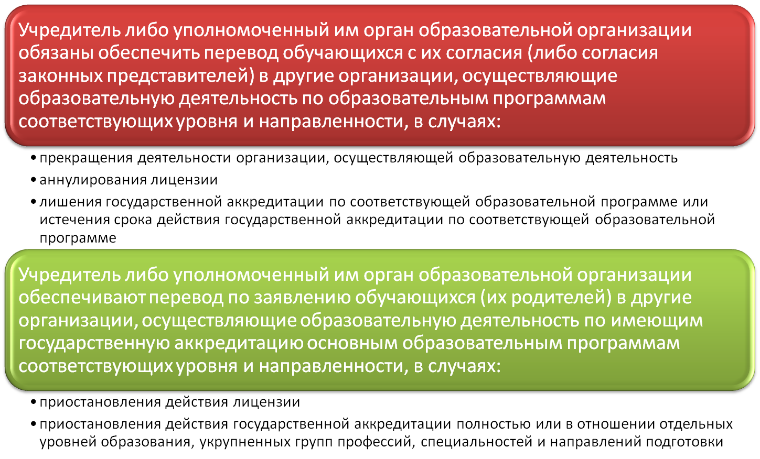
Гарантии завершения обучения по образовательной программе

Slide 57
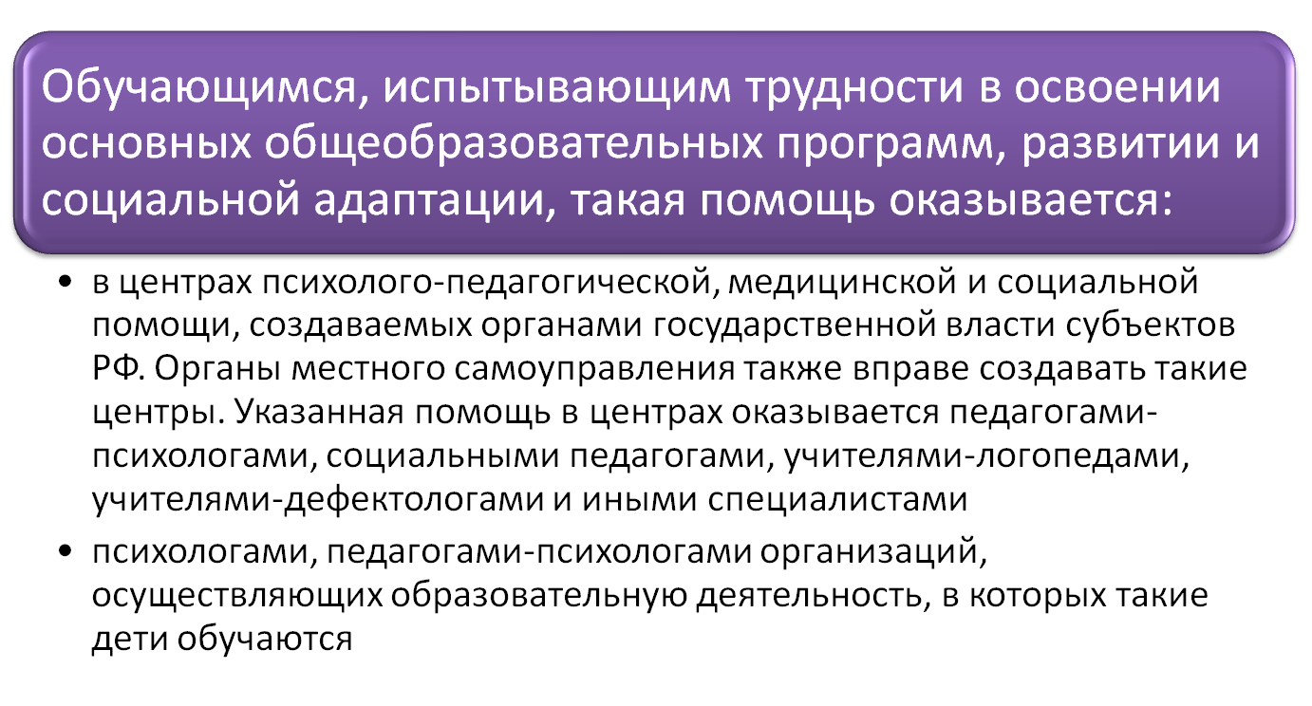
Психолого-педагогическая, медицинская и социальная помощь

Slide 58
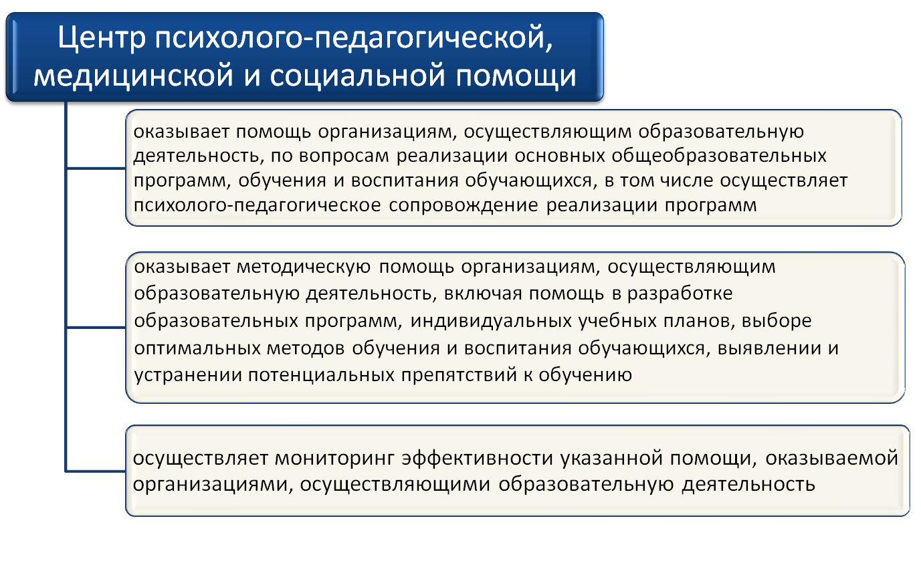
Функции Центра психолого-педагогической, медицинской и социальной помощи

Slide 59


Дисциплинарная ответственность обучающихся
Федеральный закон № 273-ФЗ предусматривает:

Slide 60

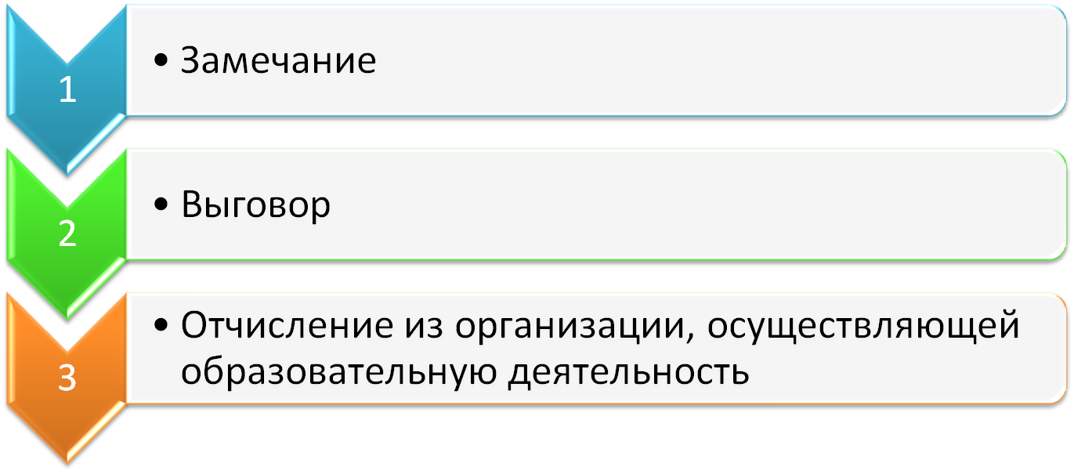
Виды дисциплинарной ответственности обучающихся

Slide 61
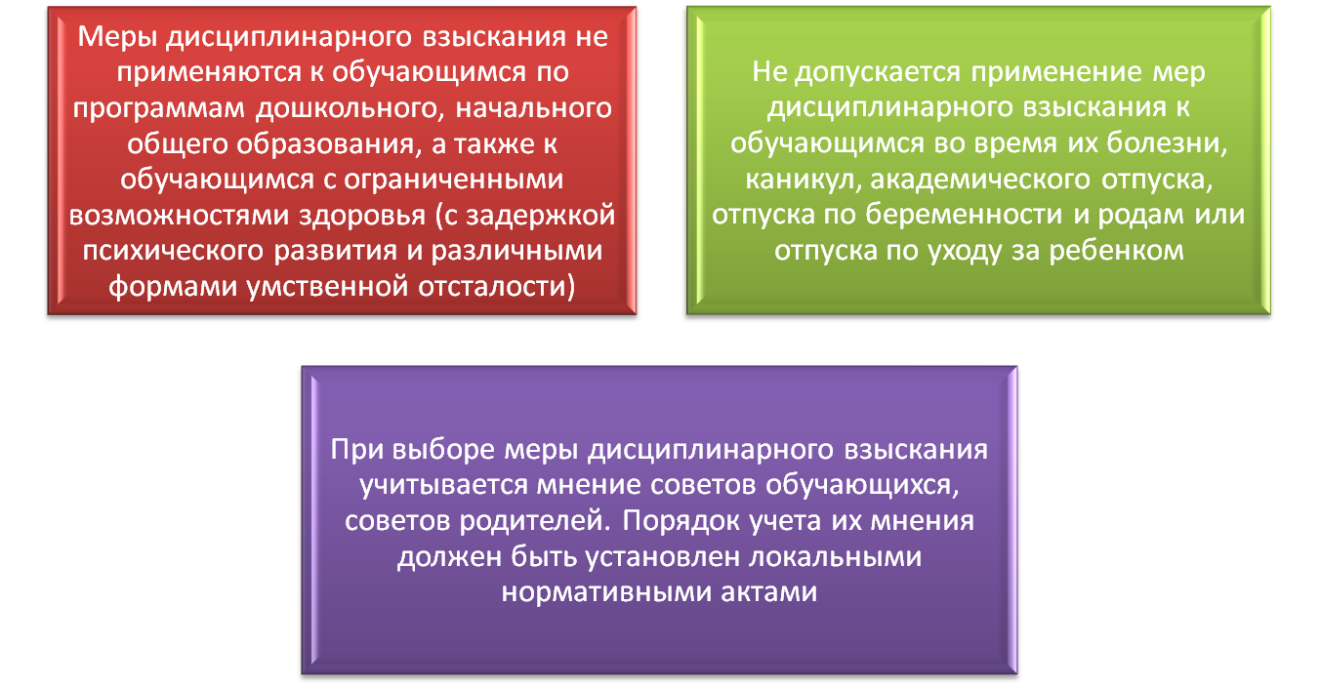
Порядок применения мер дисциплинарной ответственности обучающихся
Порядок применения к обучающимся и снятия с обучающихся мер дисциплинарного взыскания установлен Приказом Минобрнауки России от 15.03.2013 № 185

Slide 62
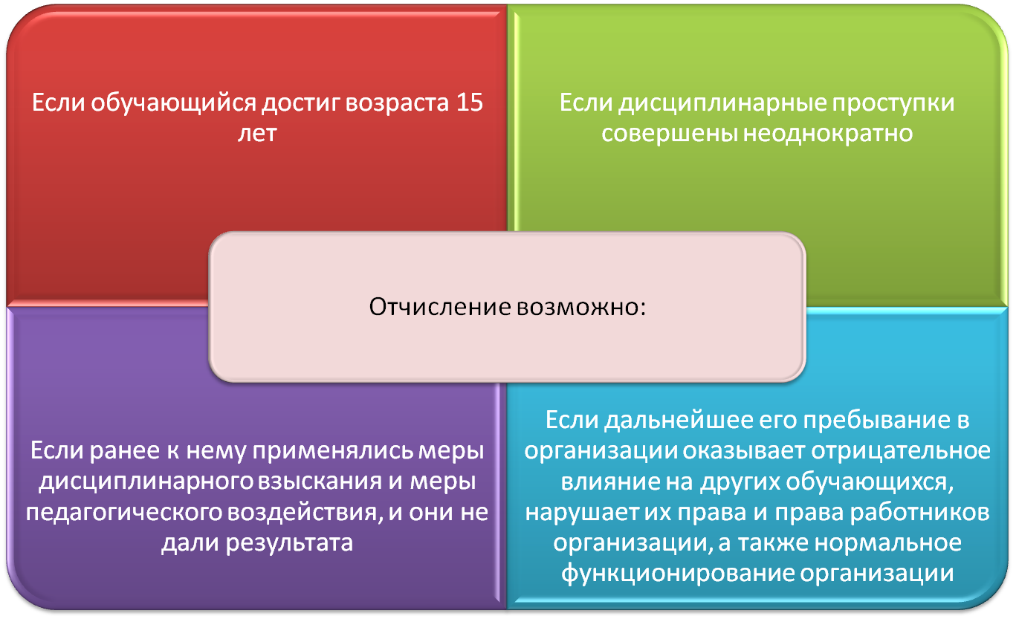
Отчисление как мера дисциплинарного взыскания

Slide 63
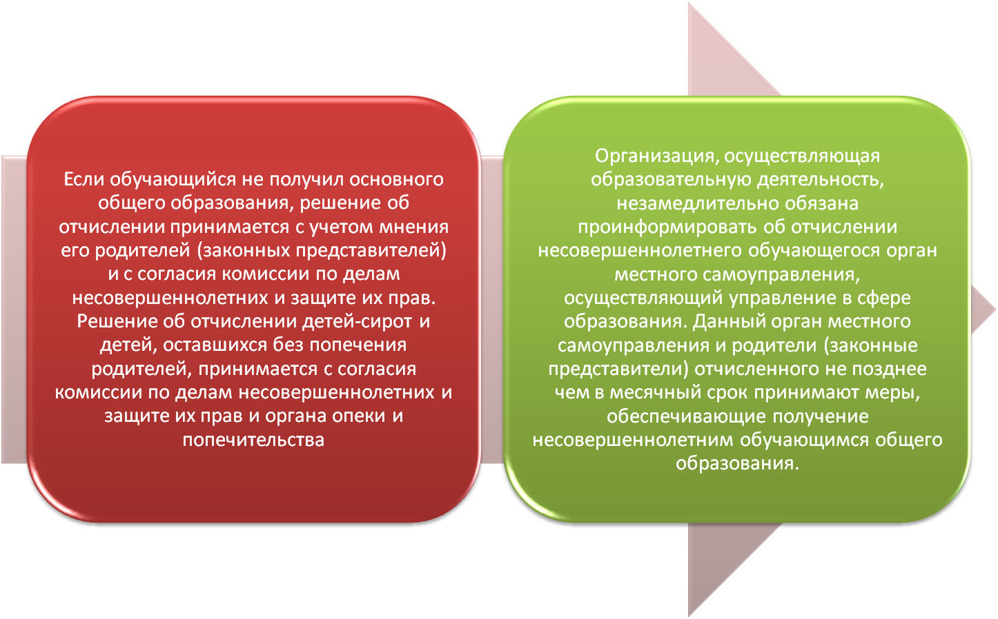
Порядок отчисления обучающихся

Slide 64
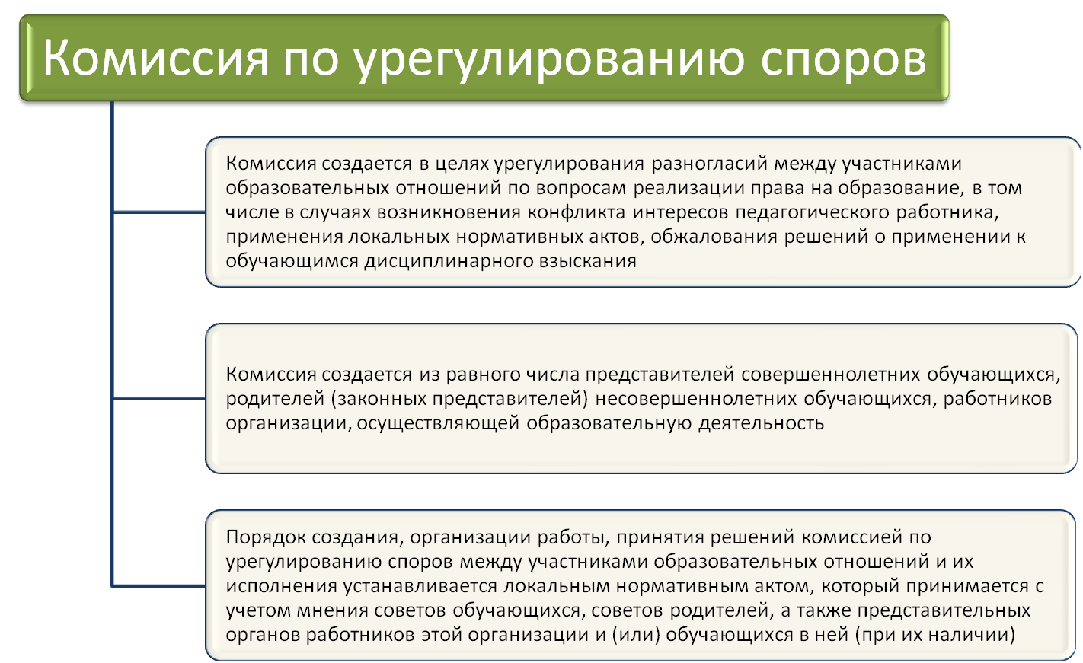

Slide 65
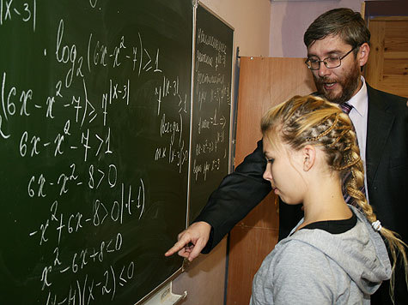
Педагогические работники

Slide 66
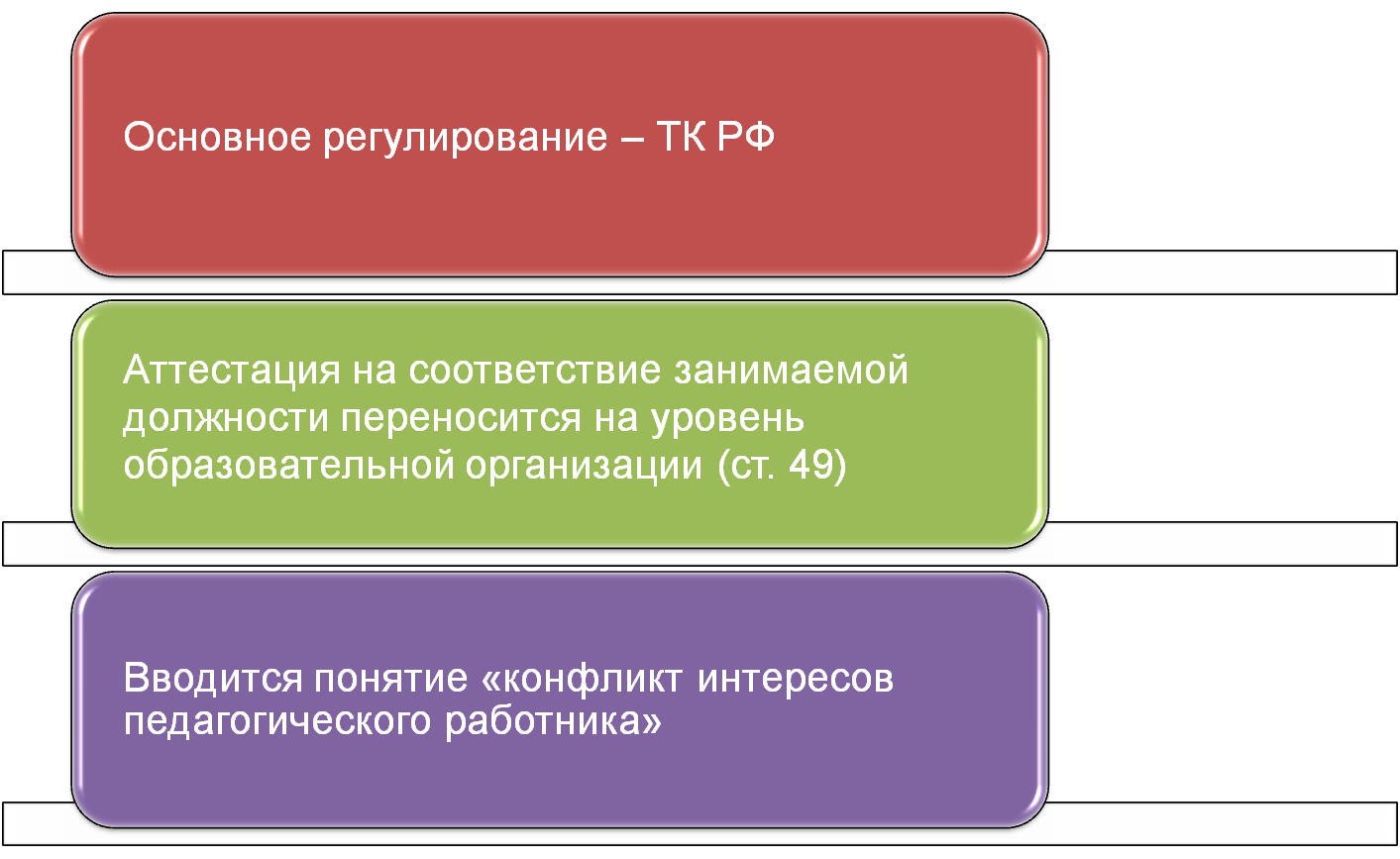
Основные изменения

Slide 67

Конфликт интересов педагогического работника
Педагогический работник организации, осуществляющей образовательную деятельность, в том числе в качестве индивидуального предпринимателя, не вправе оказывать платные образовательные услуги обучающимся в данной организации, если это приводит к конфликту интересов педагогического работника (ч. 2 ст. 48)
Конфликт интересов педагогического работника - ситуация, при которой у педагогического работника при осуществлении им профессиональной деятельности возникает личная заинтересованность в получении материальной выгоды или иного преимущества и которая влияет или может повлиять на надлежащее исполнение педагогическим работником профессиональных обязанностей вследствие противоречия между его личной заинтересованностью и интересами обучающегося, родителей (законных представителей) несовершеннолетних обучающихся

Slide 68
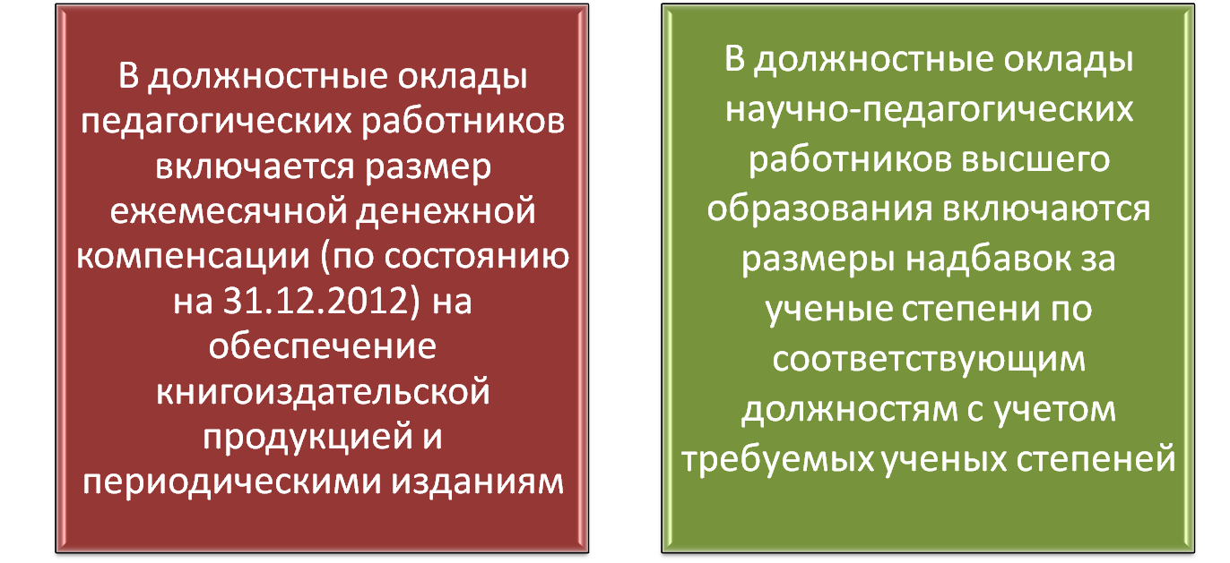
Заработная плата
В соответствии со ст. 74 ТК РФ необходимо уведомить работников не менее, чем за два месяца, несмотря на то, что общий размер заработной платы может не измениться

Slide 69


Гарантии уровня заработной платы при расчете нормативов финансирования
ч. 3 ст. 99

Slide 70

Педагогические работники
В рабочее время включаются все виды педагогической работы, как аудиторной (уроки), так и неаудиторной (методической, воспитательной, и иной) (ч. 6 ст. 47)
*только для научно-педагогических работников

Slide 71
Педагогические работники
Учебная (преподавательская)
Другая педагогическая работа
Соотношение учебной (преподавательской) и другой педагогической работы в пределах рабочей недели или учебного года определяется соответствующим локальным нормативным актом организации, осуществляющей образовательную деятельность, с учетом количества часов по учебному плану, специальности и квалификации работника

Slide 72



Экспертно-консультационная поддержка реализации Федерального закона № 273-ФЗ
Горячая линия НИУ ВШЭ для руководителей ОО: форум, e-mail, телефон / факс.
Семинары и вебинары.
http://об-образовании.рф
Образование России: новое правовое регулирование
Портал предназначен для мониторинга результатов практической реализации нового закона об образовании, подзаконных нормативных правовых актов и учитывает мнение всех участников отношений в сфере образования
http://obrzakon.ru
Повышение квалификации работников органов государственной власти субъектов Российской Федерации и органов местного самоуправления, осуществляющих управление в сфере образования, по программе «Реализация Федерального закона «Об образовании в Российской Федерации»ия, осуществляющих управление в сфере образования, по программе «Реализация Федерального закона «Об образовании в Российской Федерации»
Портал предназначен для информационной поддержки слушателей программы повышения квалификации «Реализация Федерального закона «Об образовании в Российской Федерации»
Высшая школа экономики, Москва, 2013
Notes:
МБ: Надо еще сайт Института сравнительного законодательства дать

